Slide 1
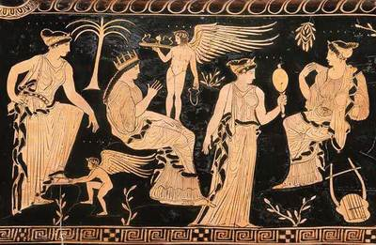
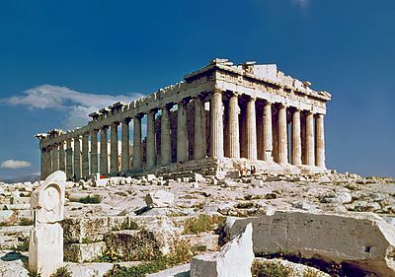
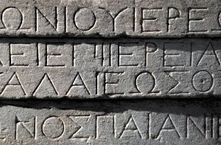
Luke Title Slide
路 加 福 音
Dr. Rick Griffith • 新加坡神学院• BibleStudyDownloads.org

Slide 2
关键字
93
主权 I
路加

Slide 3
关键节
93
"人 子 来 ， 为 要 寻 找 ，
拯 救 失 丧 的 人"
(路加 19:10).
路加

Slide 4
总结与应用
路加
93
信息主题
路加提出至高者指导着国度信息进展,
从通过犹太人拒绝基督
作为救世主到外邦人的接受並
确认外邦人的信心,
使基督成为犹太人和外邦人的救主.

Slide 5

Luke Kingdom Statement
27a
The concept of the “kingdom” and the “kingdom of God” in Luke appears at least 42 times (e.g., 1:33; 4:43; 6:20; 7:28; 8:1, 10; 9:2, 11, 27, 60, 62; 10:9, 11; 11:2, 17, 18, 20; 12:31, 32; 13:18, 20, 28, 29; 14:15; 16:16; 17:20a, 20b, 21; 18:16, 17, 24, 25, 29; 19:11; 21:10, 31; 22:16, 18, 29, 30, 23:42, 51).

Slide 6

Covenant in Luke
27a
Jesus is the fulfillment of the Abrahamic and Davidic Covenants (e.g., 1:54-55, 69, 72-73). The New Covenant is also mentioned once (22:20) where the cup of the Lord’s supper fulfills the promise of forgiveness in Jeremiah 31:34.

Slide 7

Redemption in Luke
27a
Luke emphasizes Christ's redemptive mission, often quoting and/or alluding to Isaiah 53 and 40–66 (22:37; 24:27, 44, 46). He is the Savior of believing Gentiles as well as Jews, so Jesus is the universal Savior who pays for the sins of the entire world.

Slide 8
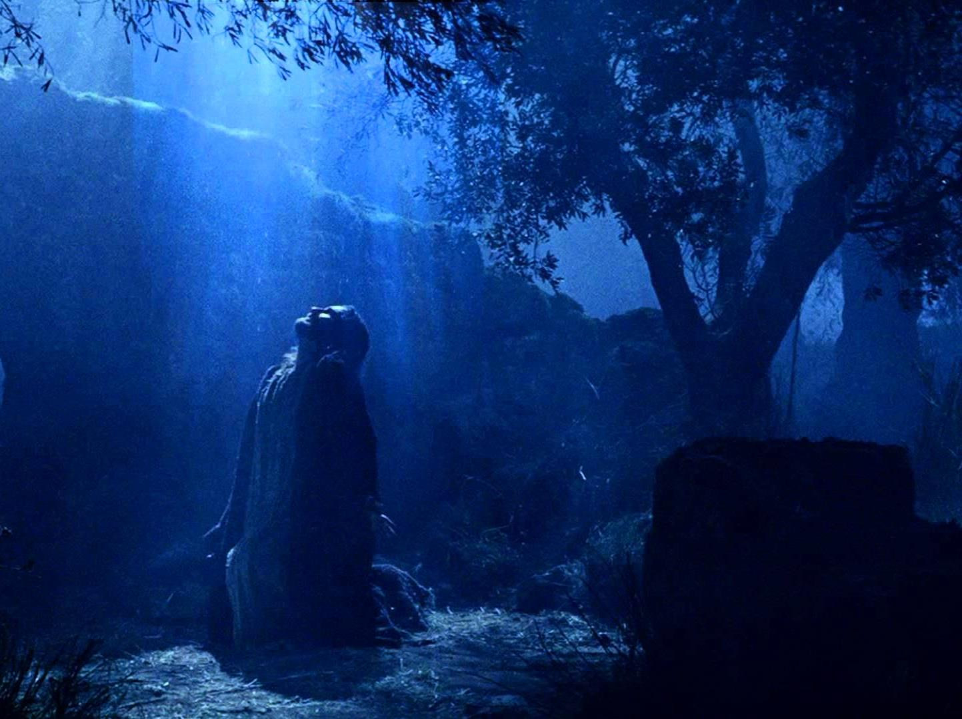
Jesus in Luke
(Messianic Prophecy)
27a
Jesus is truly man with his genealogy starting at Adam (3:37), who, like Jesus, was a perfect man.
Jesus especially fulfills this role by using the title “Son of Man”—a term used in Daniel 7:13-14 for the Messiah who will bring in the kingdom.

Slide 9
路 加 福 音 图 表
93
普世救主在至高无上的国度服务进展
为寻求失丧的人
为拯救失丧的人
简介
事奉
逾越节
结论
1:1—4:13
4:14—21:38
22—23
24
来源
1:1-4
出现
1:5—
2:52
準备
3:1—
4:13
加利利
4:14—
9:50
途中交谈
9:51—
19:27
拒绝
19:28—
21:38
晚上
22:1—
23:25
钉十字架23:26-56
复活
24:1-44
委托
24:45-53

Slide 10
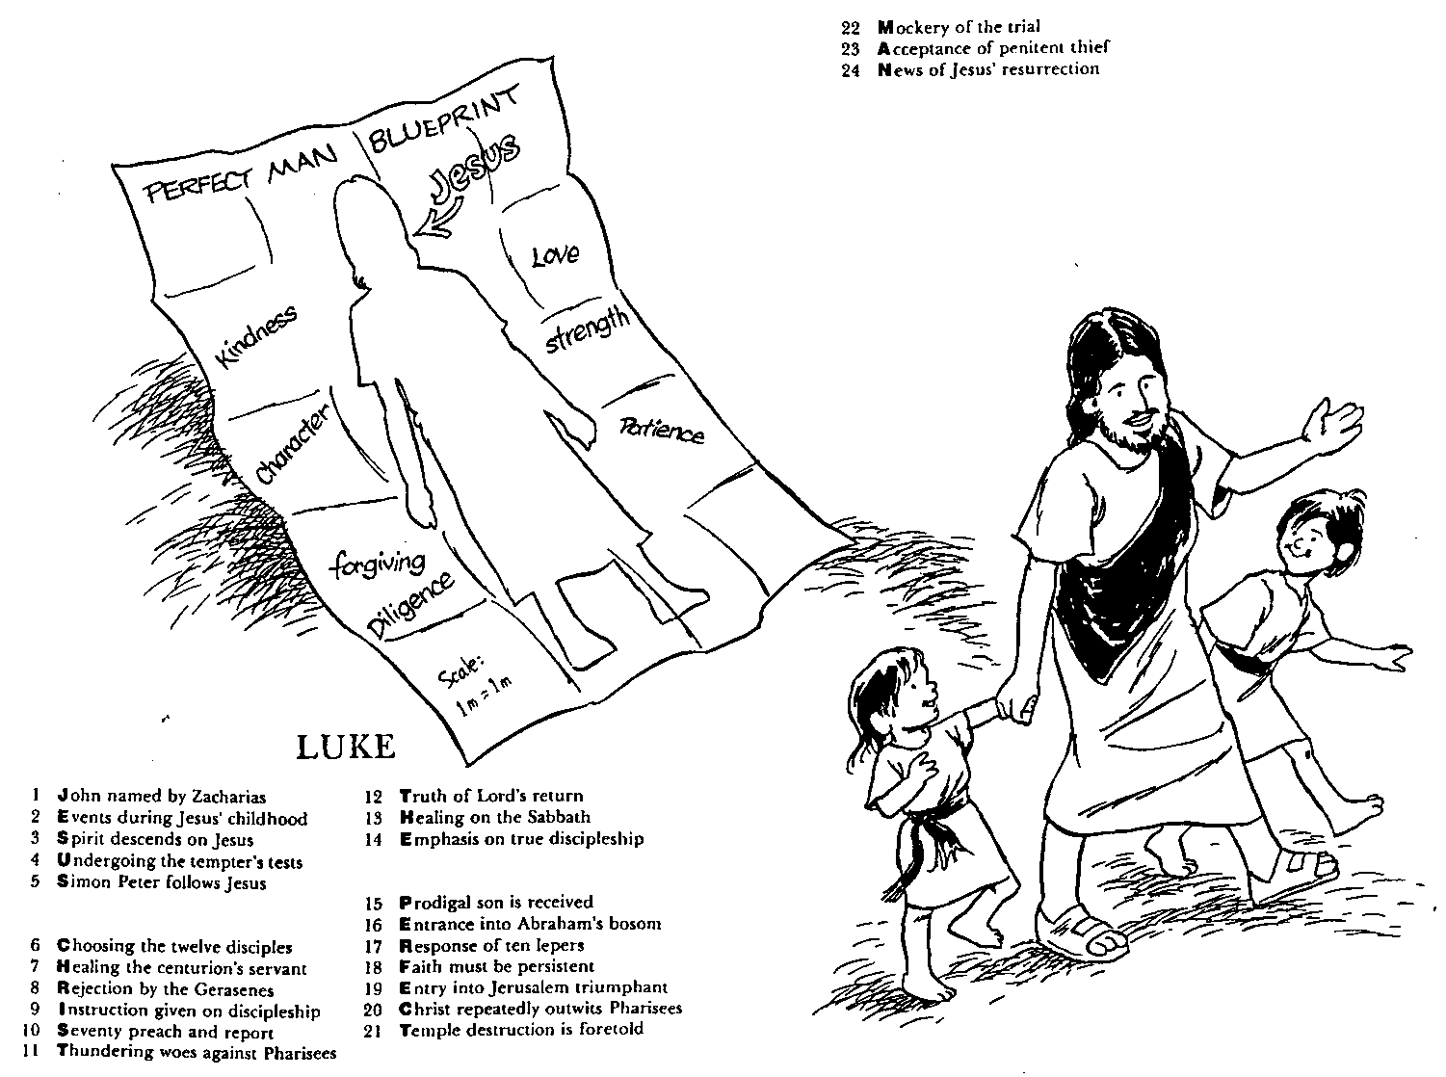
路 加 福 音

Slide 11
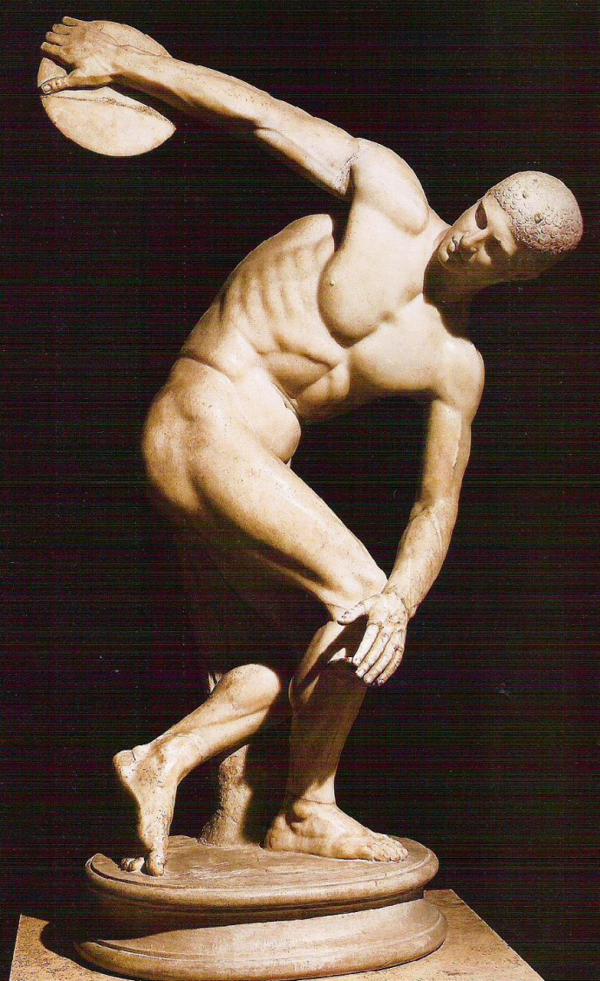
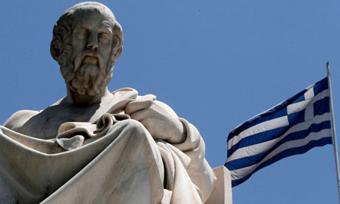
希腊人理想化该“完美男人”

Slide 12

Men aren’t perfect either
等待着那完美的男人

Slide 13

那完美的男人就是耶稣!
PELAN SEORANG LELAKI SEMPURNA
Yesus
Kasih
Baik Hati
Kekuatan
Karakter
Sabar
Ampun
Rajin
Skala
路加

Slide 14
Give Thanks 1
献上感恩的心, 归给至圣全能神
因他赐下独生子, 主耶稣基督

Slide 15
Give Thanks 2
如今软弱者已得刚强,
贫穷者已成富足
都因为主已成就了大事

Slide 16
Give Thanks 3
献上感恩的心, 归给至圣全能神
因他赐下独生子, 主耶稣基督

Slide 17
Give Thanks 4
如今软弱者已得刚强, 贫穷者已成富足
都因为主已成就了大事
感恩, 感恩

Slide 18
谈论…
本周你最喜欢的网上学习是什么？
你的组团成员能帮助你解决什么挣扎？
请完成第29页的马太福音部分的总结图表。起源地： 作品的地方
  目的地： 书发送的地方
  主题： 所问的问题
  补充： 回因主题

Slide 19
马太:
论文福音
前言: 诞生, 早期生活, 洗礼, 诱惑
1:1-4:11
敘事 4:12-25 | 论文 5:1-7:29
敘事 8:1-9:38 | 论文 10:1-11:1
敘事 11:2-12:50 | 论文 13:1-53
敘事 13:54-17:27 | 论文 18:1-19:2
敘事 19:3-23:39 | 论文 24:1-26:2
创世记
出埃及记
利未记
民数记
申命记
从"马太"新约全书调查
(MBI学习),片4转用
结论: 末后的异象, 死亡, 复活
26:3-28:20

Slide 20
马太福音图表
67
弥赛亚拥有权柄管束教会
初步证据
基督是弥赛亚
拒绝和耶稣再来此前的时代
最终的证据基督是弥赛亚
章节1—10
章节11—27
章节28
献给国王
国王被拒绝
再献给国王
教训人群
教训门徒
话题
年代表

Slide 21
马太福音在八个部分
67
伯利恒和纳匝肋
1:1—4:11
加里肋亚
4:12—16:12
犹太
16:13—28:15
加里肋亚
28:16-20
到来和
赞同
1:1—4:11
早期传道
和宣告
4:12—7:29
奇事和权柄
8—10
拒绝和
延迟
11:1—16:12
预备
门徒
16:13—
20:34
正式的介绍和拒绝
21—27
空的坟墓
28:1-10
假报告28:11-15
大使命
28:16-20
前奏
传教
能力
延期
准备
介绍
证据
伪证
计划
巴勒斯坦
在AD 40s写下
包括 5 BC—AD 33

Slide 22
四福音书之比较
51
 | 马太 | 马可 | 路加 | 约翰
作者 | 马太 | 马可 | 路加 | 约翰
得救之前的工作 | 税收 | 无 (青年) | 医生 | 渔夫
种族 | 犹太人 | 犹太人 | 外邦人 | 犹太人
職位和/或 属灵恩赐 | 使徒 | 服务或牧师 | 服务或教师 | 使徒
读者:
族群 | 犹太人 | 罗马人 | 外邦人 (希腊) | 世人
兴趣 | 神 迹 (哥前. 1:22) |  | 智 慧 (哥前. 1:22 )
灵命 | 异教徒 | 教徒 | 异教徒 | 异教徒
基本需要 | 提供救主 和国度 | 受苦的模型(规劝门徒训练) | 普世性 (国度扩展) | 神

Slide 23
四福音书之比较
52
 | 马太 | 马可 | 路加 | 约翰
日期 | 40s | 64-68 | 57-59 | 60s后期
地点 | 安 提 阿 或 叙 利 亚 | 罗马 | 该 撒 利 亚 或 罗马 | 以弗所
发送地方 | 巴勒斯坦 | 罗马 | 提阿非罗阿 | 亚细亚
耶稣是… | 以色列的王 (救主) | 受苦仆人 (神) | 理想的人 (救主) | 神的儿子 (神)
钥节 | 21:5 | 10:45 | 19:10 | 20:31
主题 | 律法 | 权能 | 恩典 | 荣耀
文学的强调 | 布道 | 奇迹 | 寓言 | 比喻
安排 | 课题 | 时序l | 时序 | 课题
血统 | 亚伯拉罕到约瑟 | 无 | 亚当到 马利亚 | 无

Slide 24
四福音书之比较
51
 | 马太 | 马可 | 路加 | 约翰
范围 | 出世到复活 | 事奉到复活 | 事奉到复活 | 事奉到复活
音调 | 预言 | 牧者 | 厉史 | 灵命
基督话语 | 60% | 42% | 50% | 50%
章 | 28 | 16 | 24 | 21
节 | 1068 | 661 | 1149 | 878
每章的节数 | 38 | 41 | 48 | 42
旧约引文 | 53 | 36 | 25 | 20
旧约暗示 | 76 | 27 | 42 | 105
旧约参考 | 129 | 63 | 67 | 125
特别的教材 | 42% | 7% | 59% | 92%
广阔的划分 | ---------------------符类福音 --------------------- |  |  | 补充福音

Slide 25



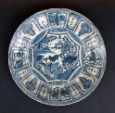

历 史 是 . . .
循 环?
或
直 线 状?

Slide 26
新约书信的信息声明
25
主题 + 目的 = 信息
书说什么 为什么这样说 主要/大的想法
(主题) (阐明) (总结声明)
马太福音
马太: (1) 证明耶稣为救世主使不相信的犹太人能信任他, 和 (2) 解释国度被推迟是因为以色列拒绝基督为王. 同时也让相信的犹太人知道他现在的国度权威是在居住在教会中。
路加福音
路加提出至高者指导着国度信息进展, 从通过犹太人拒绝基督作为救世主到外邦人的接受並确认外邦人的信心, 使基督成为犹太人和外邦人的救主。
马可福音
马可选择性的提出基督为牧者的事件, 神的儿子作为痛苦仆人的模样，规劝受迫害的罗马信徒何为真实的基督门徒训练。

Slide 27
新约综览 (历史)
38
124
39-41
“直到地极” (徒 1:8)
徒9 13 14 15 16 18 21 27 28
48年4月-
49年9月
1
加拉太
50年4月-
52年9月
2
爱琴海
53年春季-
57年5月
3
亚西亚
60年2月-
62年3月
1
罗马
62年春季-
67年秋季
4
西班牙
67年秋季-
68年舂季
2
罗马
57年5月-
59年8月
大马士革
安提阿
57年5月-
59年8月
试炼
49年秋季
会议
68年舂季
教会增长
35 48 49 50 52 53 57 60 62 67 68 95
马太
路加
福音书与使徒行传
Gospels & Acts

Slide 28
福音书的作者
13
名称 | 民族 | 家乡 | 职业 | 关系 | 章卷 | 经节 | 书卷
马太 | 犹太人 | 迦百农 | 税吏 | 耶稣的 使徒 | 28 | 1,071 | 马太福音
马可 | 犹太人/罗马人 | 耶路撒冷 | 宣教士 | 彼得的 门徒 | 16 | 678 | 马可福音
路加 | 希腊人 | 安提阿 | 医生 | 保罗的 门徒 | 52 | 2,158 | 路加福音 使徒行传
约翰 | 犹太人 | 伯赛大 或 迦百农 | 渔夫 | 耶稣的 使徒 | 50 | 1,414 | 约翰福音 约翰一书 约翰二书 约翰三书 启示录

Slide 29
路 加 福 音

Slide 30

“基督教是
西方的一个宗教”
这是真话吗?

Slide 31
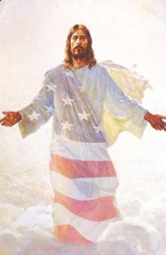
路加福音读者的问题:
这位东方人(耶稣) 能救护
像我一样的一位西方人 (外邦人)吗?
人家为什么认为
基督教是
西方 的一个宗教?
耶稣 不 是 美国人！

Slide 32
路 加 福 音 图 表
93
普世救主在至高无上的国度服务进展
为寻求失丧的人
为拯救失丧的人
简介
事奉
逾越节
结论
1:1—4:13
4:14—21:38
22—23
24
来源
1:1-4
出现
1:5—
2:52
準备
3:1—
4:13
加利利
4:14—
9:50
途中交谈
9:51—
19:27
拒绝
19:28—
21:38
晚上
22:1—
23:25
钉十字架23:26-56
复活
24:1-44
委托
24:45-53

Slide 33
路加国度符号的分段
93
0
kingdom
references
1
0
8
25
2
4
2
0
0
30 年
3 年
3-4 月
8 日
神 蹟 较 显 著
教 导 较 显 著
该 撒 利 亚
日 期 AD 57-59
包括 5 BC—AD 33

Slide 34
路 加 福 音
93
关 键 字
主 权 I
关 键 节
“人 子 来 ， 为 要 寻 找 拯 救 失 丧 的 人”
(路 加 福 音 19:10).

Slide 35

《路加福音》侧重于圣灵
在路加福音里的主权
96E
覆庇马利亚 (1:35)
充满 约翰 (1:15), 以利沙伯 (1:41), 撒迦利亚 (1:67)
施洗过基督 (3:22)
保护在诱惑的基督 (4:1)
膏抹基督 (4:18)
把喜悦给了基督 (10:21), etc.

Slide 36
总结与应用
路加福音
93
总结声明
路加提出至高者指导着国度信息的进展, 从通过犹太人拒绝基督作为救世主到外邦人的接受並确认外邦人的信心, 使基督成为犹太人和外邦人的救主。
应用
你能识别至高的上帝引导你的生活 並且把你带到基督里吗？

Slide 37
题目
94
希腊题目 (Kata, Lukan 根据路加)
在很早时期己被添加到这卷书里。
使徒行传为同伴卷书，因两本书明显的提到书信是给提阿非罗阿 (路加 1:3;使徒行传 1:1).

Slide 38
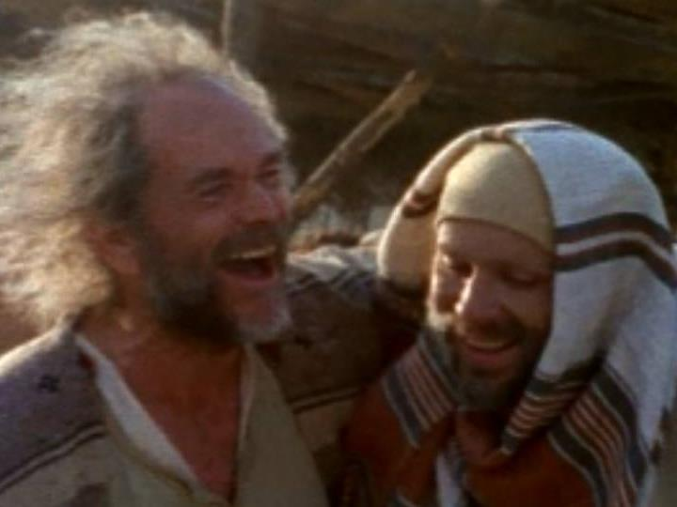
谁是路加?
医生
保罗的旅伴
口齿伶俐的历史学家和作家

Slide 39
原作
94
外部证据
第二世纪后的教会先贤一致同意路加，“亲爱的医生”(哥罗西书4:14 )，用他的名称写这福音:
最早期的原作证据Muratorian Canon和 the Anti-Marcionite 序言。
Irenaeus, Tertullian Clement of Alexandria, Origen , Eusebius, and Jerome更进一步的引用路加为原作。
内部证据
1. 幾个因素表示路加福音和使徒行传是同一个作者。
2. 在使徒行传所出现的“我们”部分。
3. 用比较多医学的技术称号说明原作者是一位医生。

Slide 40
新约综览 (历史)
38
124
39-41
“直到地极” (徒 1:8)
徒9 13 14 15 16 18 21 27 28
48年4月-
49年9月
1
加拉太
50年4月-
52年9月
2
爱琴海
53年春季-
57年5月
3
亚西亚
60年2月-
62年3月
1
罗马
62年春季-
67年秋季
4
西班牙
67年秋季-
68年舂季
2
罗马
57年5月-
59年8月
大马士革
安提阿
57年5月-
59年8月
试炼
49年秋季
会议
68年舂季
教会增长
35 48 49 50 52 53 57 60 62 67 68 95
马太
路加
日期
使徒行传的末端记載保罗在公元62年完成两年的监禁，而路加福音是使徒行传之前所写。所以最好的评估原由是路加在保罗该撒利亚的两年监禁期间所写(公元 57年六月 -- 59年八月)
福音书与使徒行传
Gospels & Acts

Slide 41

环境
94
起源与接收者
假定上述的所写是正确的，路加在该撒利亚所写。那他是清楚地写给提阿非罗阿
路加翻译阿拉伯语，把基督的血统追回亚当，用罗马统治者为注明日期，避免论及预言的实现，用拉丁经文和解释犹太的习惯和巴勒斯坦的地理学的行情。
“大人”的称乎可能表明提阿非罗阿是一位官员。身为社会高贵的人, 他可能承受出版路加福音和使徒行传的责任。

Slide 42
场合
94
无可置疑提阿非罗阿考虑路加是一个可提供一个整齐的基督的生活来源。
路加加强富有的基督徒信心显示他的信心是依赖历史的事实。
甚至在更大的程度上，路加向他较宽阔的外邦听众解释基督被以色列拒绝后为整个的世界的人捨命。

Slide 43
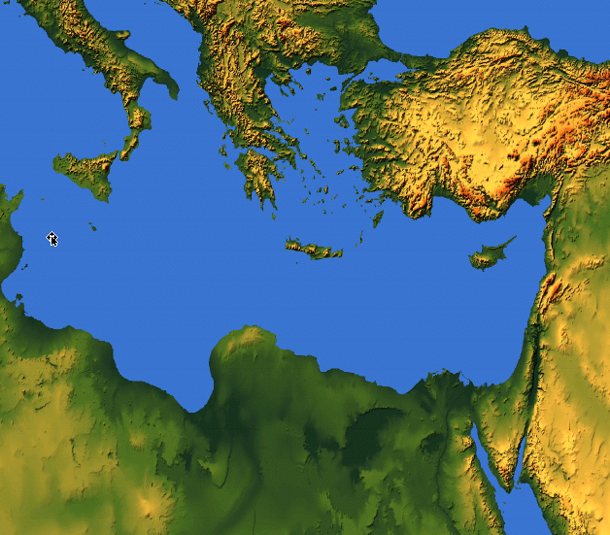

Where did the writer and readers live?
Rome?
路加
69
Asia Minor?
起源: Caesarea, Israel
目的地: Theophilus
Caesarea
Alexandria?

Slide 44
目的
95
国度
末世论
指令/启发
述说历史
救恩/宣教
调和
护教论

Slide 45
特色
96
荣耀
宏伟的风格
喜乐
祷告
基督的人性
普遍论
钱财
Septuagint
饶恕
圣殿
外邦人
圣灵
救赎任务
亜伯拉罕与大卫的盟约
世俗的历史
个人
全面性

Slide 46
争论
96
路加福音是用一个外邦人的思想写给别一个外邦人， 目的是确认提阿非罗阿的信心而且回答何以犹太的救主能是外邦人的救主。路加通过灵活的追踪那神圣的国度信息从犹太人到外邦人。从以色列拒绝其救主，所有人能通过简单的信心而得救赎，这信息继续记錄在路加的使徒行传中从耶路撒冷的犹太人接受开始一直到最远的罗马帝国部分的外邦人。

Slide 47
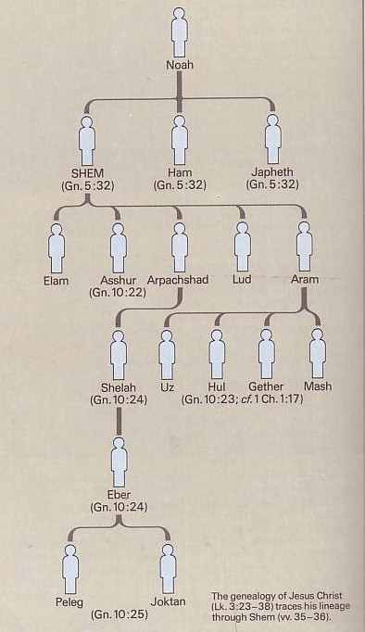
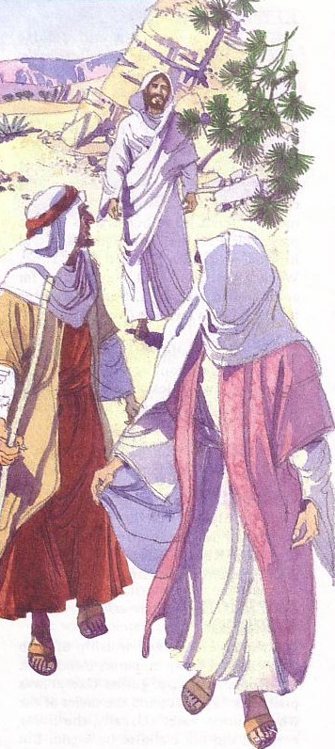
合成
97
1:1-4 来源
1:5-4:13 公众生活久前
4:14-21:38 事奉
22-23 逾越节
24 最后事件

Slide 48
Slides on
路加 1

Slide 49
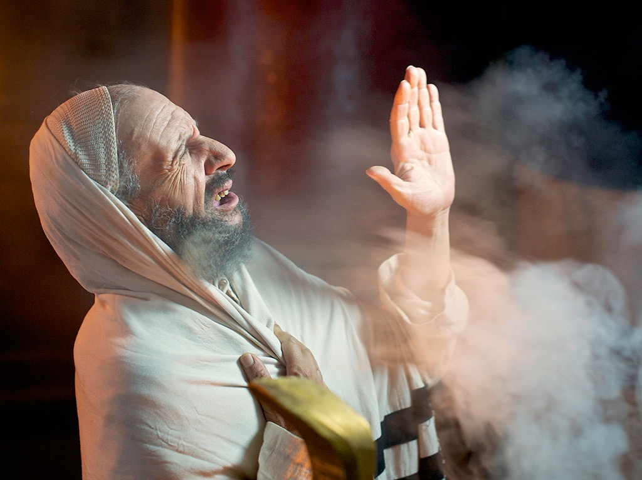

路加 1:5-25, 39-45, 57-80
ZECHARIAH IS PROMISED A SON
免费
圣经
图片
Notes:
Luke's gospel is known for its many parables by Jesus.

Slide 50
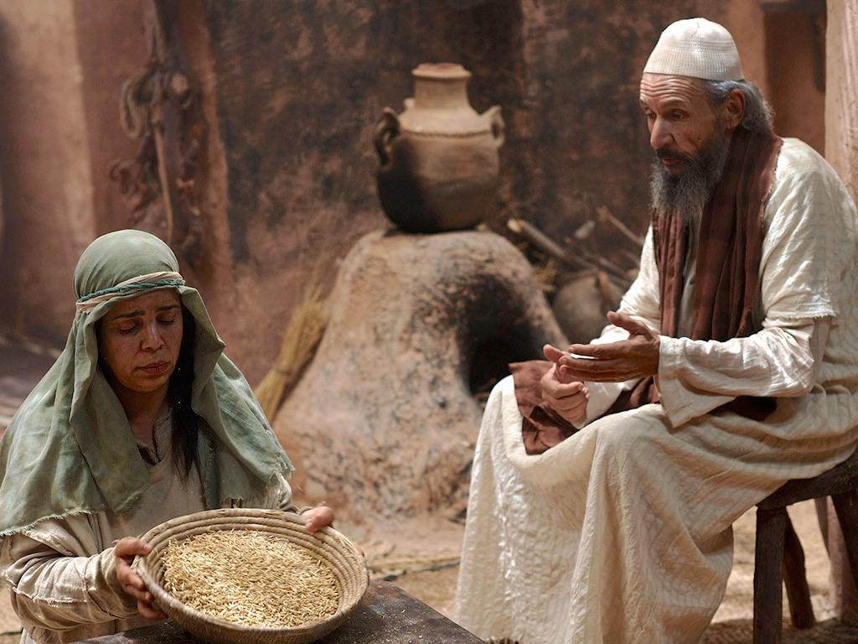

Slide 51
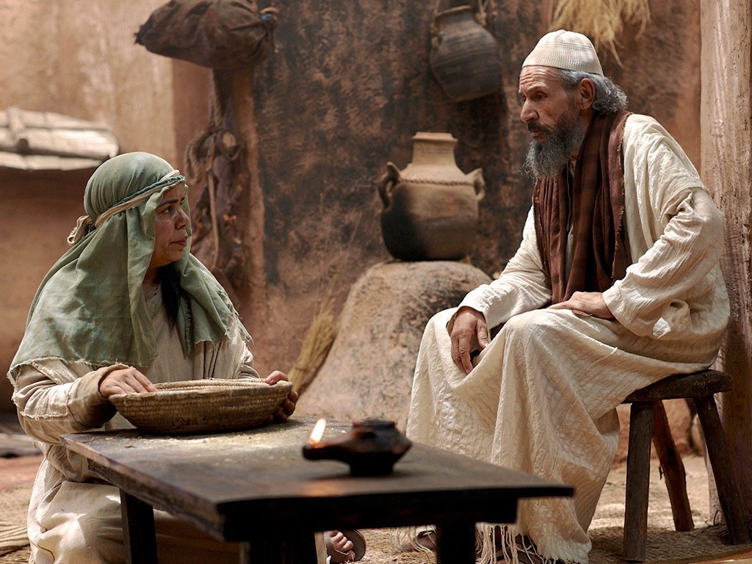

Slide 52
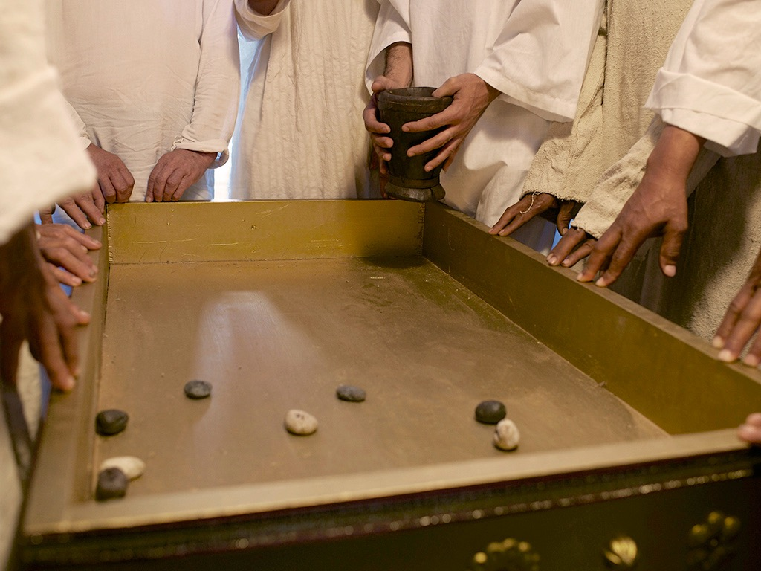

Slide 53
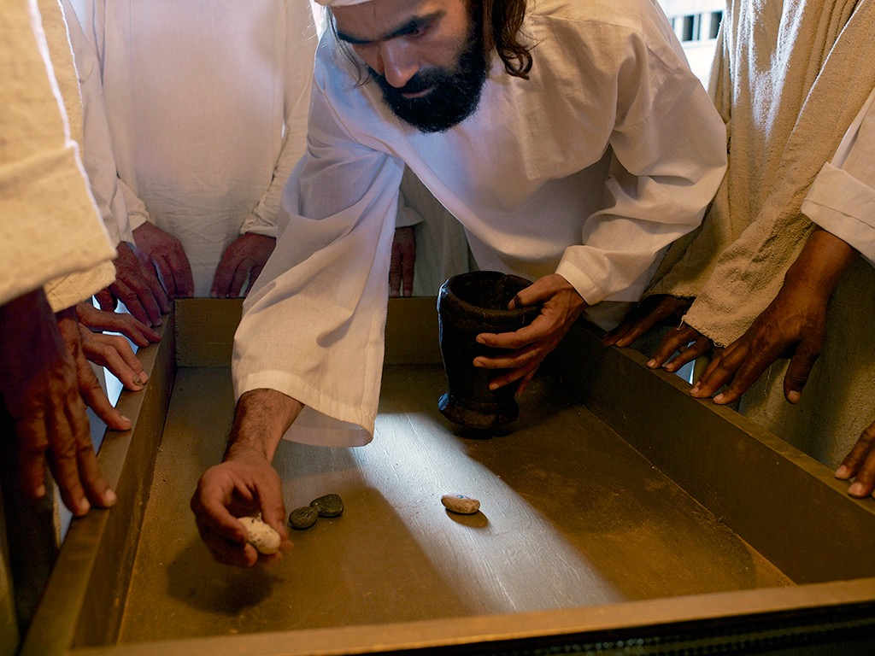

Slide 54
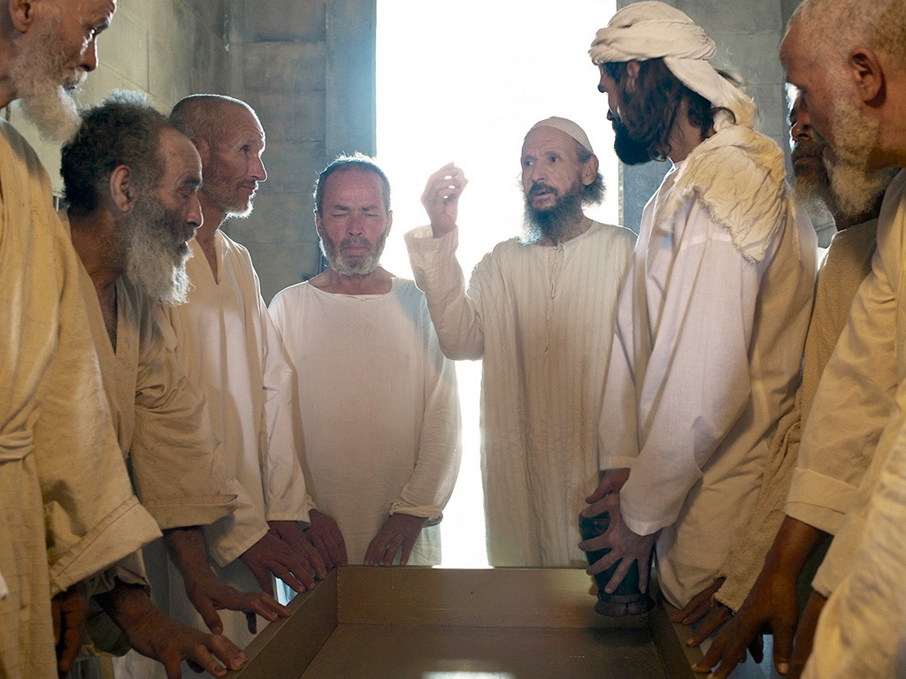

Slide 55
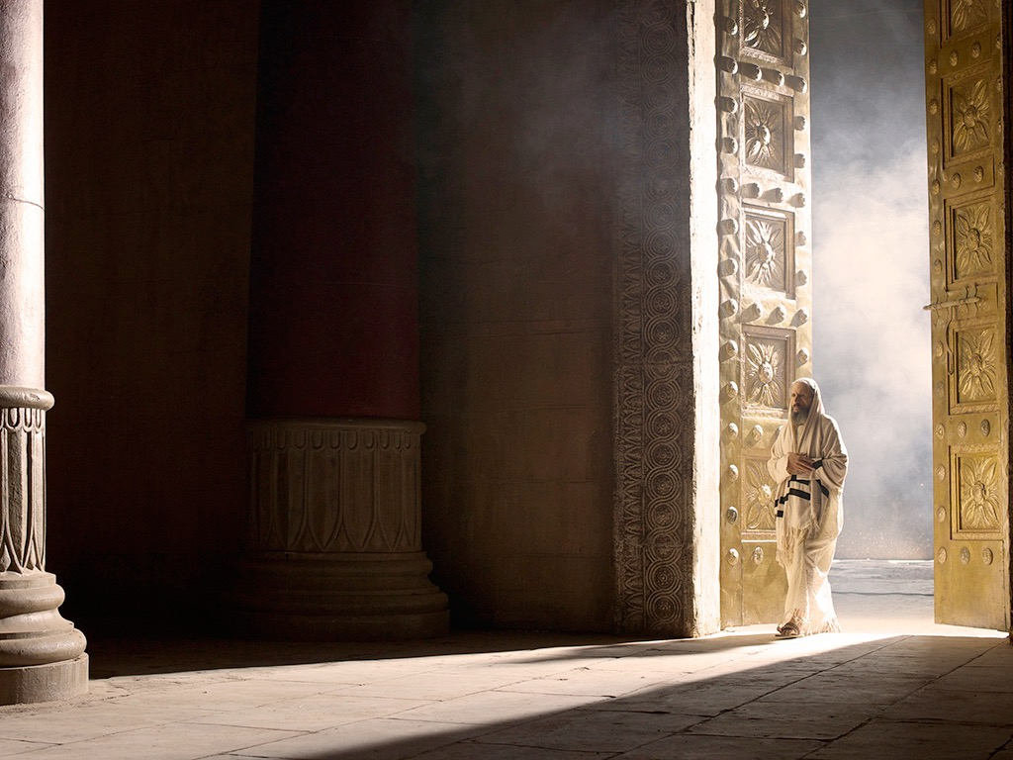

Slide 56
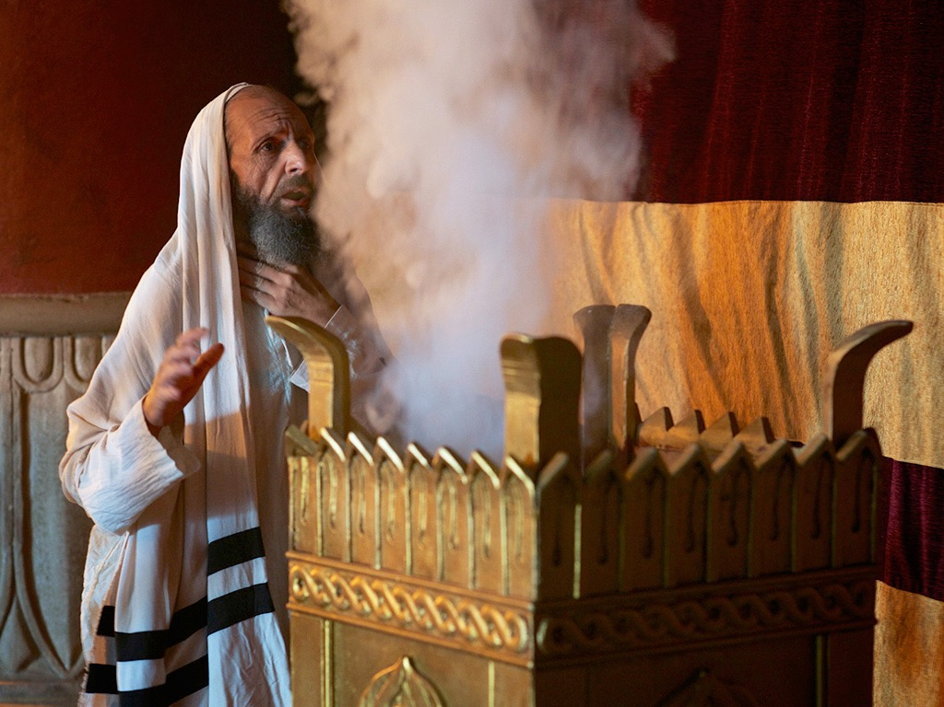

Slide 57
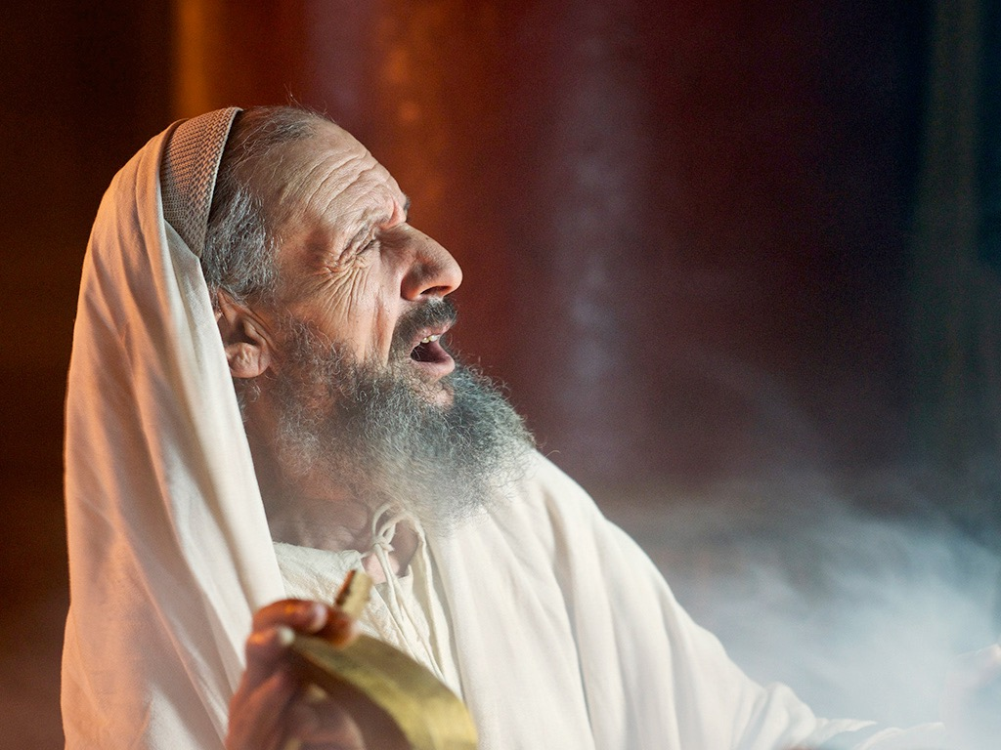

Slide 58
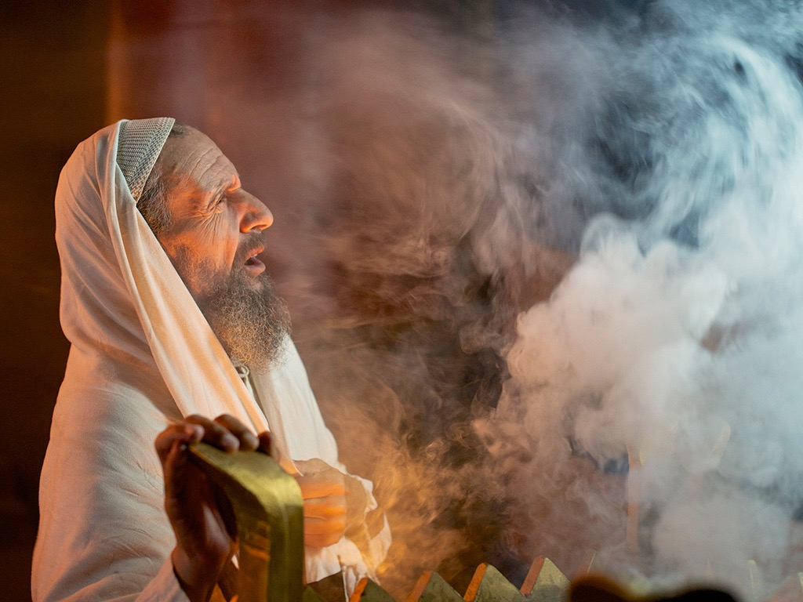

Slide 60
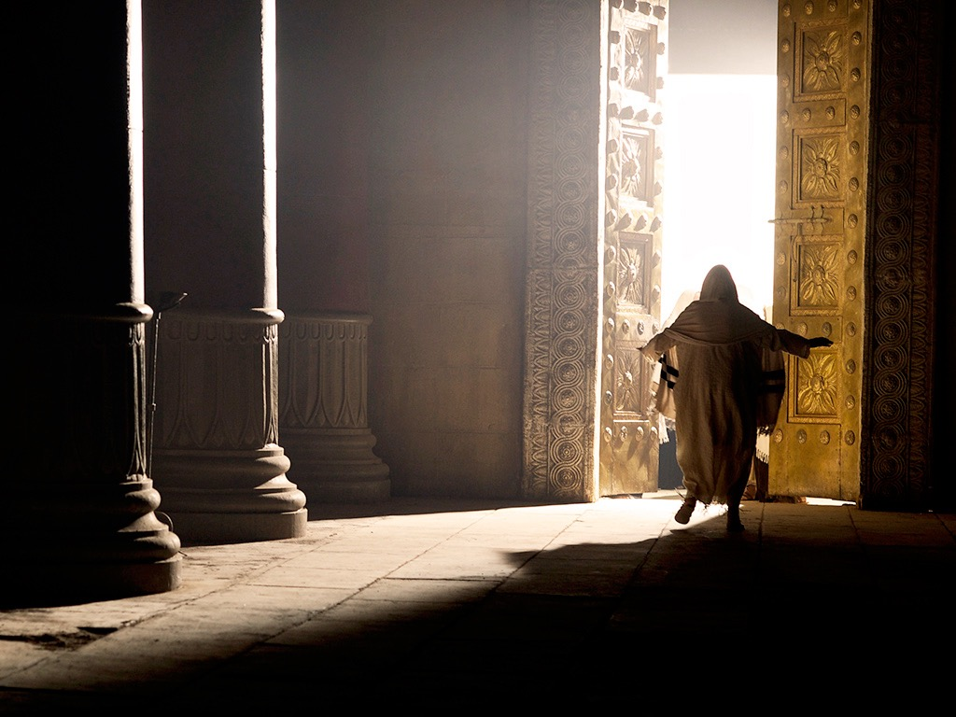

Slide 61
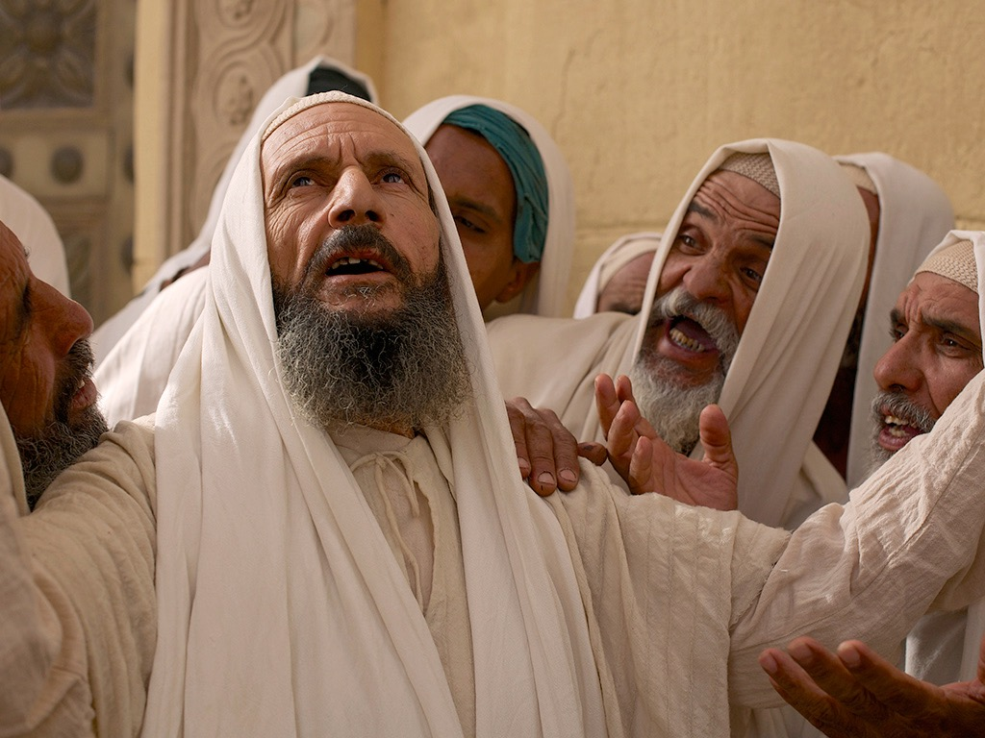

Slide 62
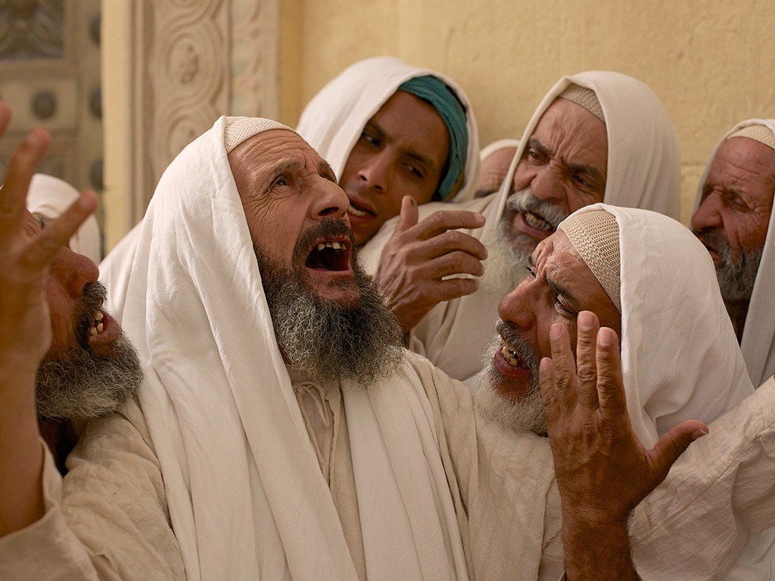

Slide 63
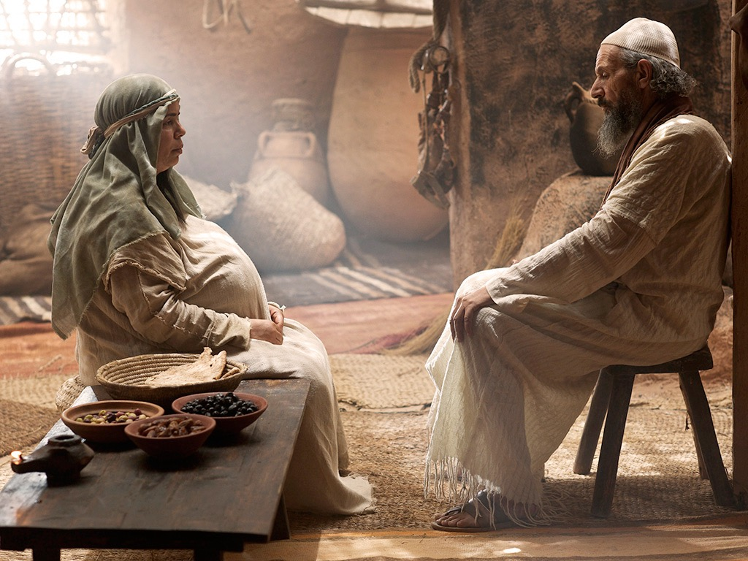

Slide 64
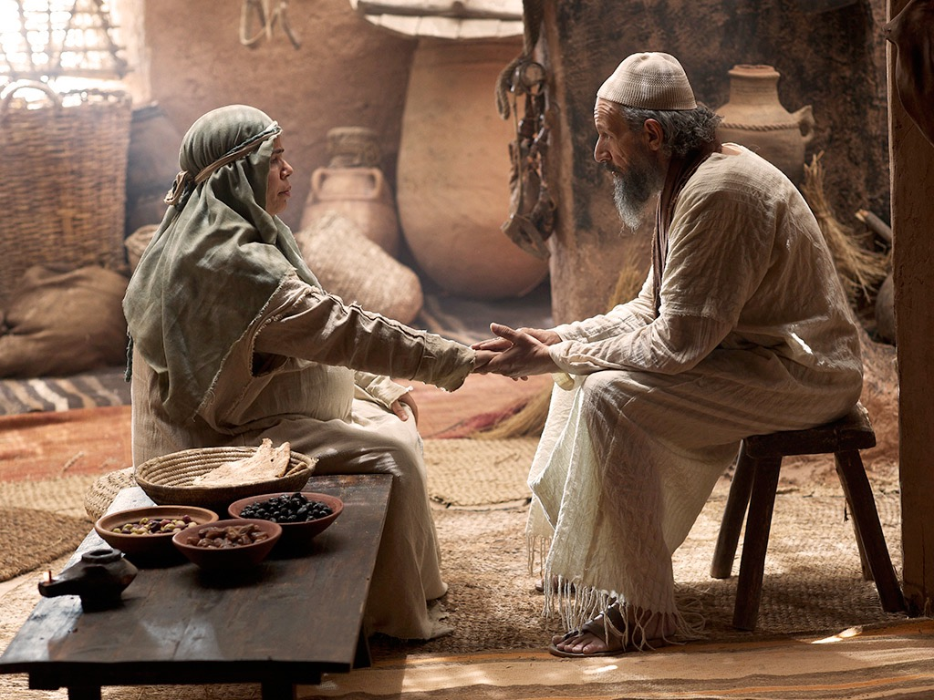

Slide 65
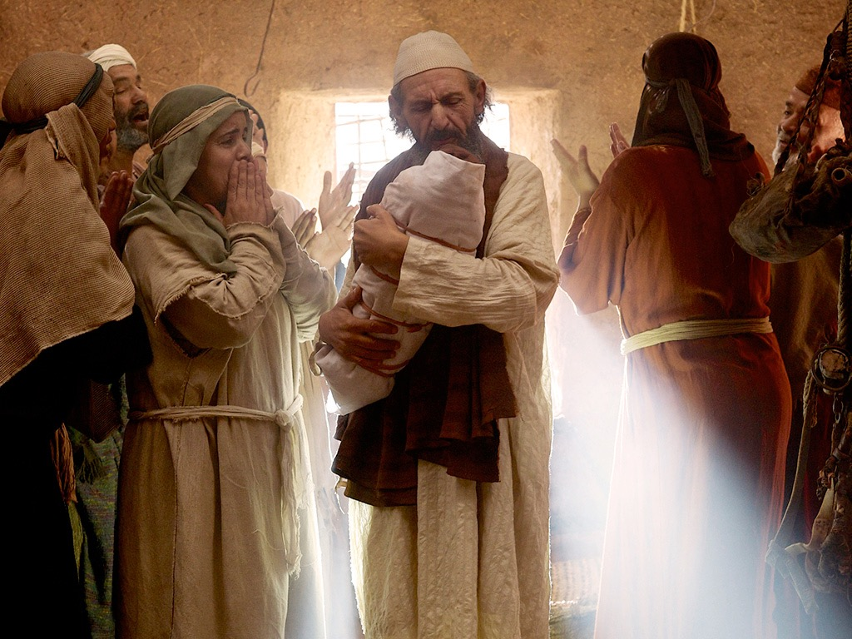

Slide 66
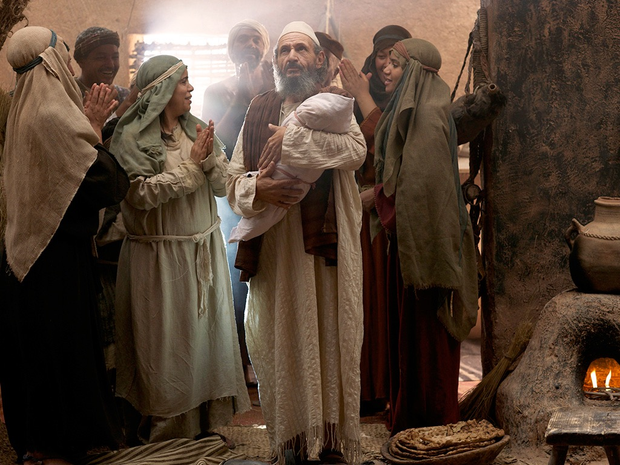

Slide 67


Slide 68
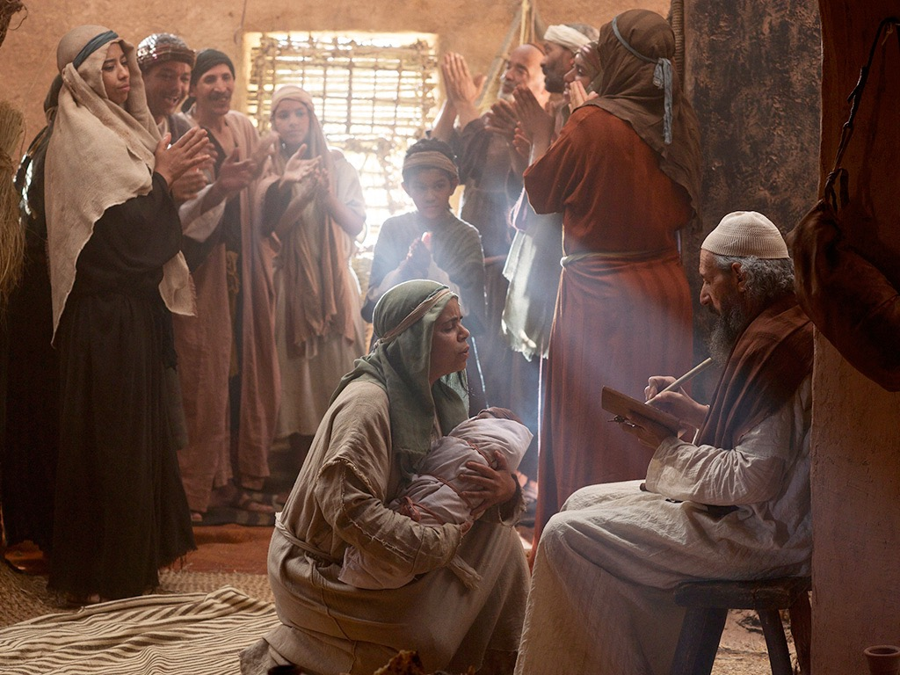

Slide 69
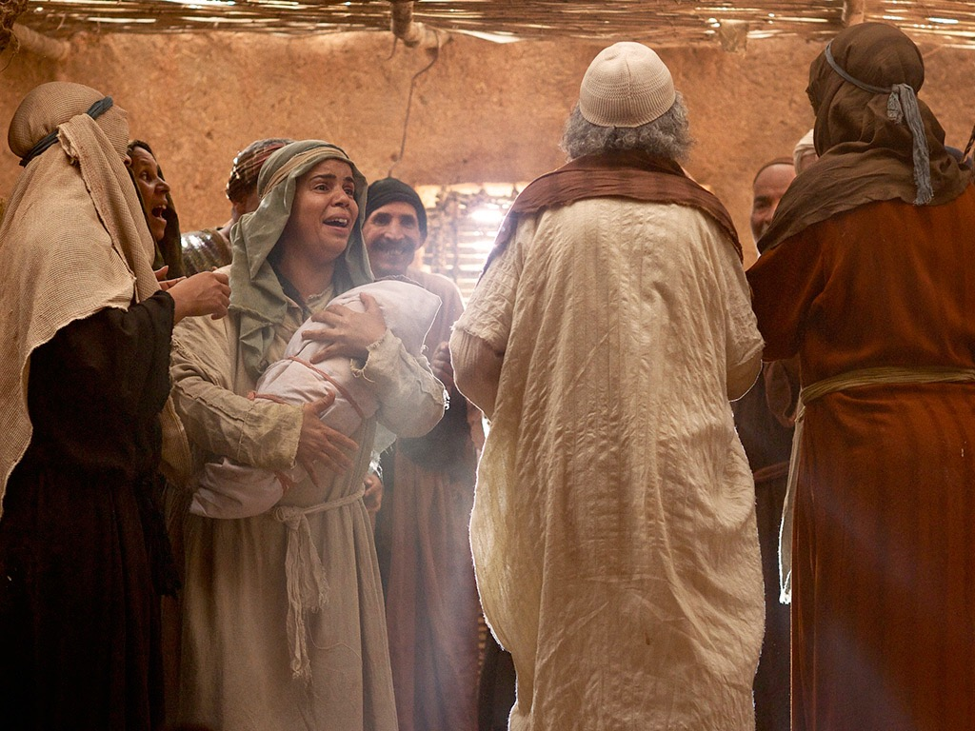

Slide 70
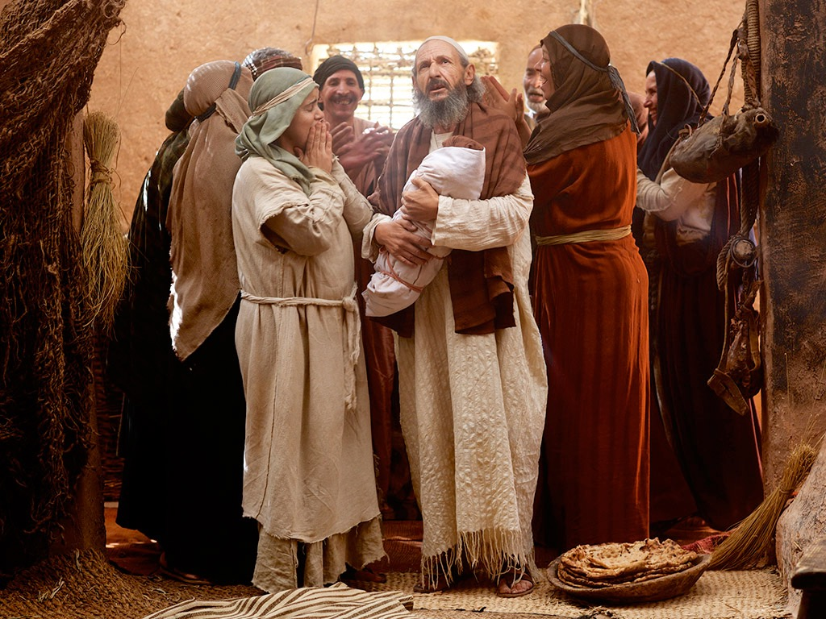

Slide 71
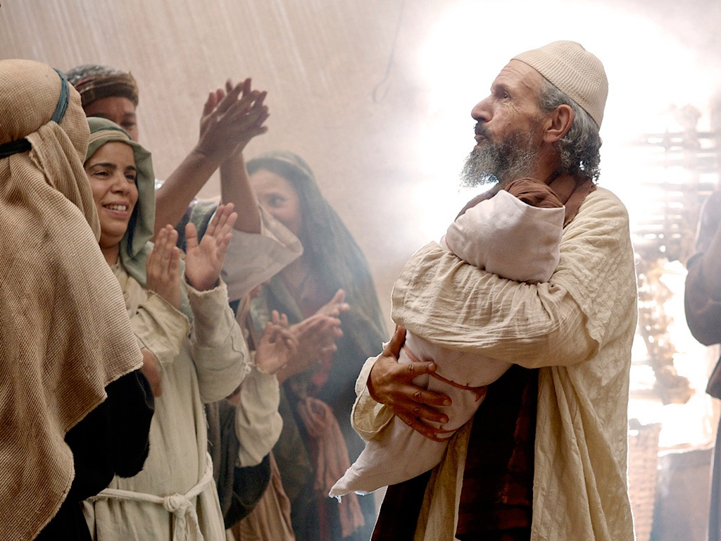

Slide 72
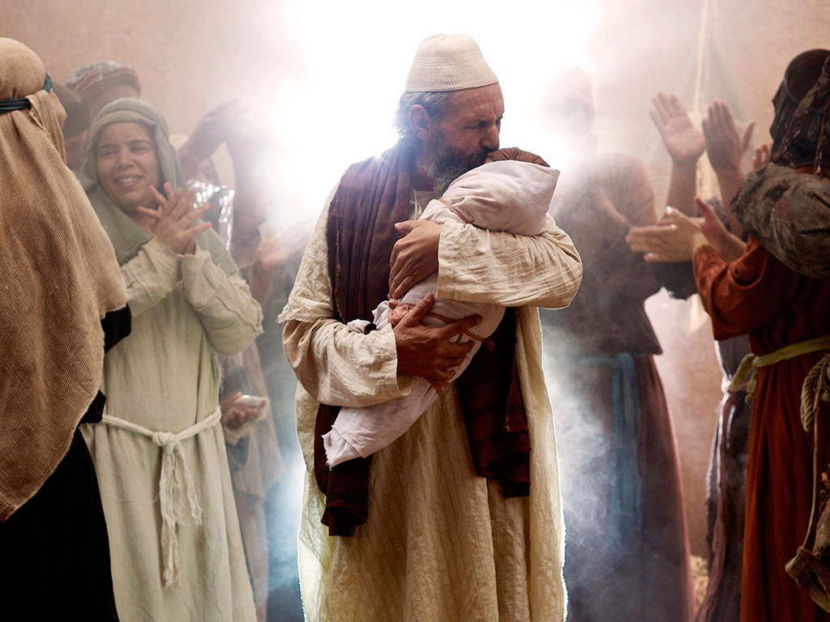

Slide 73
Free Bible Images
授权使用
免费
圣经
图片
图片中的文字

Slide 74

授权使用
马太福音
d
马可福音
o
路加福音
0
约翰福音
0
由Lumo Project出版独家资源，我们特此通知您我们不授权将这些图片发放给除freebibleimages.org客户以外的任何人。
所有图片不授权用于视频制作、epublishing或者其他媒体。所有下载的图片和文件不可通过除freebibleimages.org以外的其他网站传播，亦不可用于任何破坏基督信仰和福音的处境中。
o
图片仅供教育展示、博客和社交媒体使用；所有用途均需注明出处
www.LumoProject.com
图片声明 BBM
© 版权所有
www.bigbookmedia.com

Slide 75

AN ANGEL VISITS MARY
免费
圣经
图片
路加 1:26-38
Notes:
Luke's gospel is known for its many parables by Jesus.

Slide 76
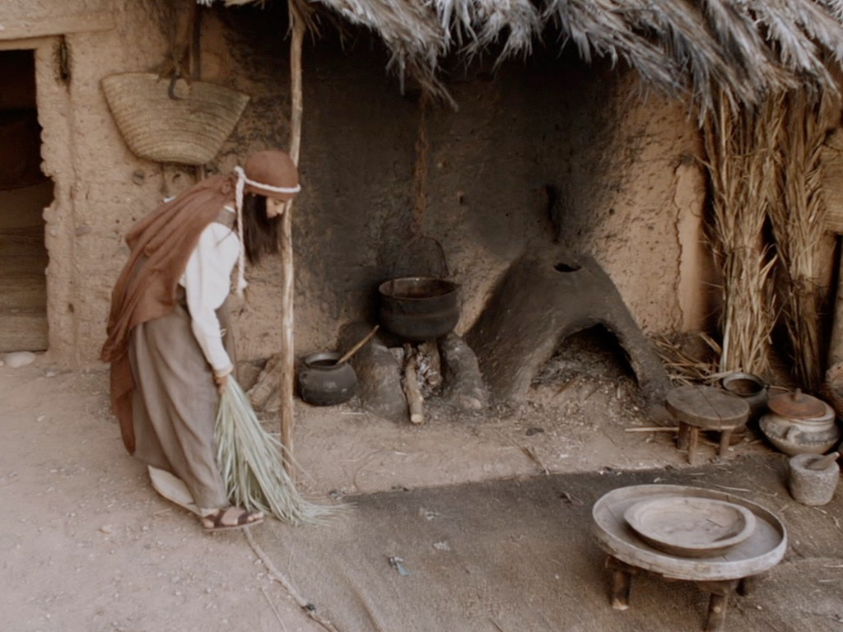

Slide 77


Slide 78


Slide 79


Slide 80


Slide 81


Slide 83


Slide 84
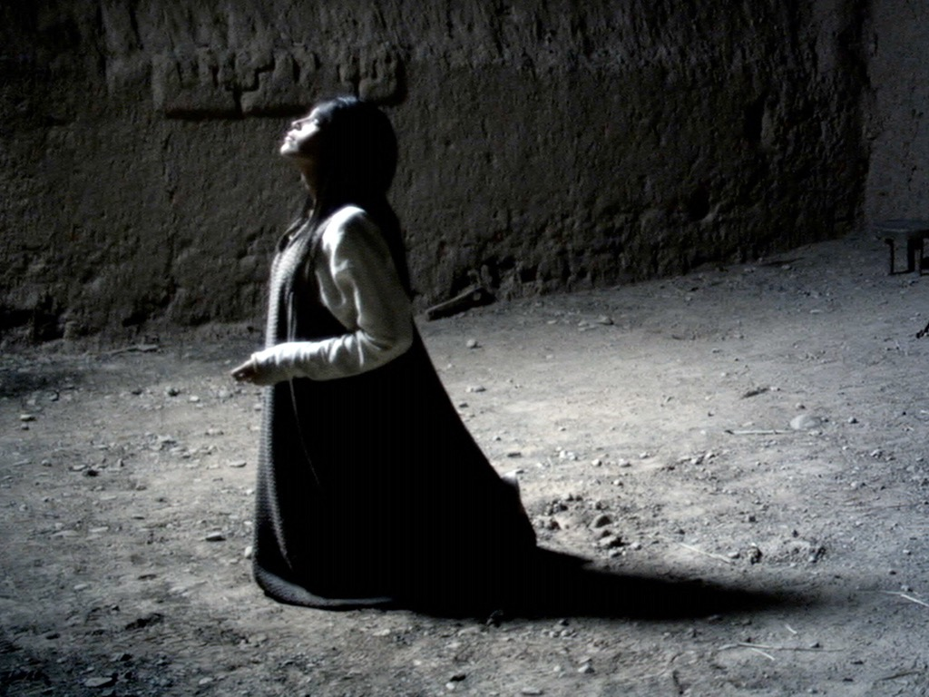

Slide 85
Free Bible Images
授权使用
免费
圣经
图片
图片中的文字

Slide 86
授权使用
马太福音
d
马可福音
o
路加福音
0
约翰福音
0
由Lumo Project出版独家资源，我们特此通知您我们不授权将这些图片发放给除freebibleimages.org客户以外的任何人。
所有图片不授权用于视频制作、epublishing或者其他媒体。所有下载的图片和文件不可通过除freebibleimages.org以外的其他网站传播，亦不可用于任何破坏基督信仰和福音的处境中。
o
图片仅供教育展示、博客和社交媒体使用；所有用途均需注明出处
www.LumoProject.com
图片声明 BBM
© 版权所有
www.bigbookmedia.com

Slide 87
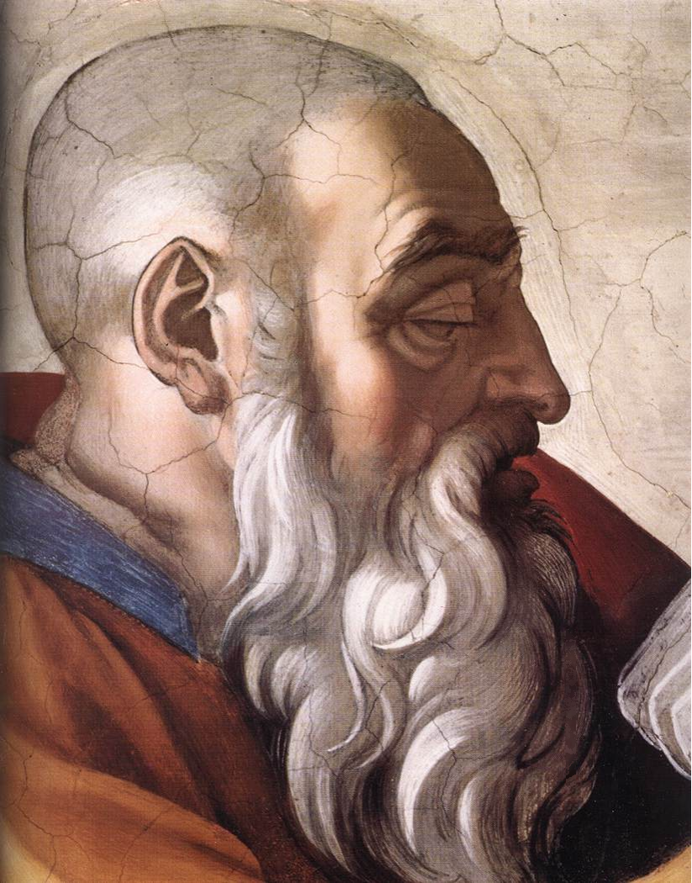
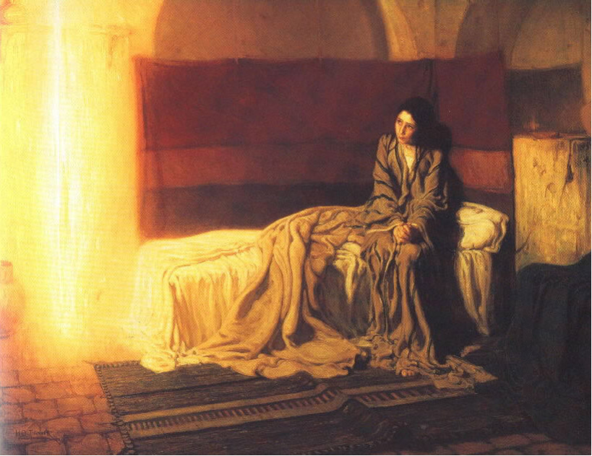
对惊人的诞生新闻的反应
撤迦利亜
马利亜
太年老有婴儿
太年轻有婴儿
“我如何能确信？”
““这将是如何？”
怀疑上帝的话语
问上帝的方法
结果是成为哑吧
结果是顺从

Slide 88

伯利恒是大卫的城市

Slide 89

至高者
的
儿子

Slide 90

“他 要 为 大 ， 称 为 至 高 者 的 儿 子 ”
(路加 1:32)

Slide 91

“主 神 要 把 他 祖 大 卫 的 位 给 他”
(路加 1:32)

Slide 92


“他 要 作 雅 各 家 的 王 ， 直 到 永 远 ； 他 的 国 也 没 有 穷 尽 ”
(路加 1:33)

Slide 93
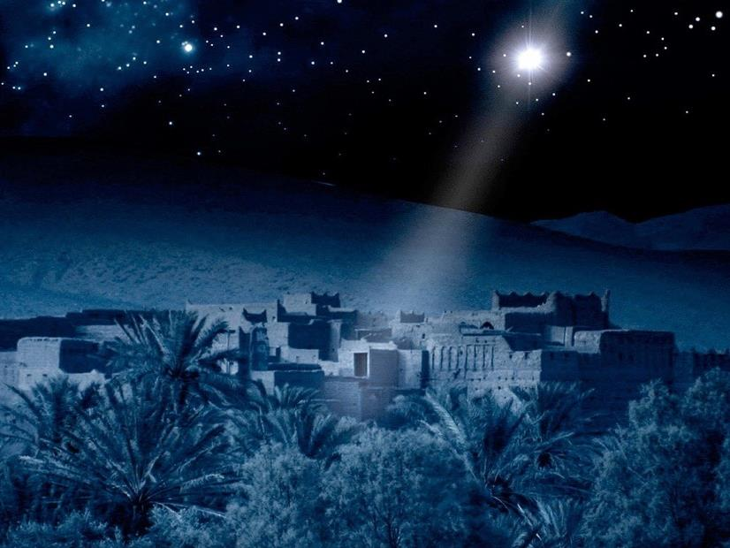
Free
Bible
images
旧约和新约
有关耶稣诞生的预言

Slide 94
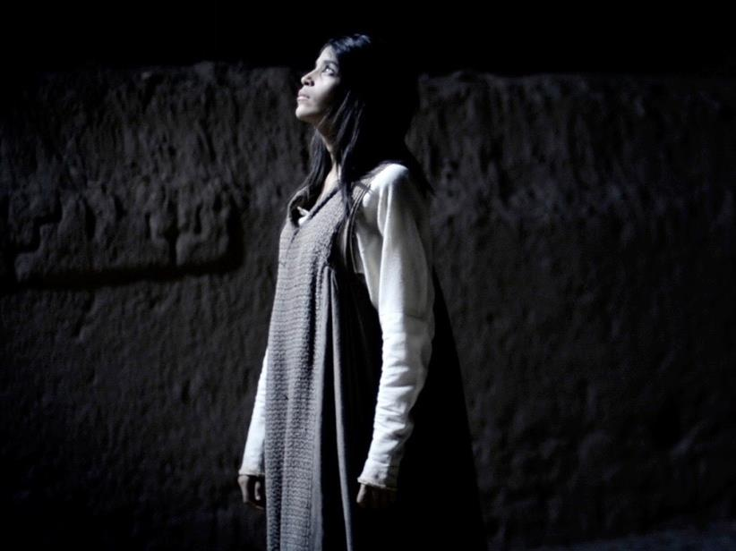

Slide 95


Slide 96
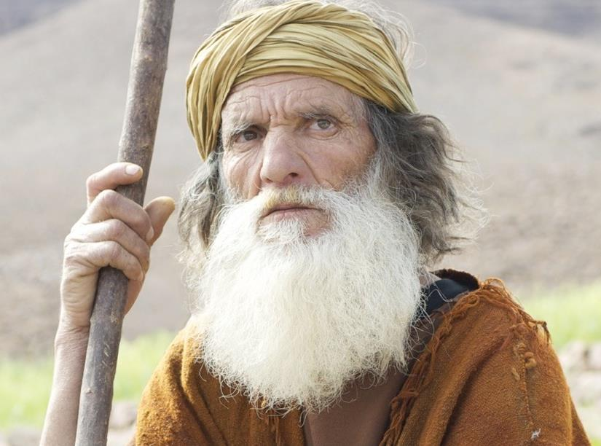

Slide 97
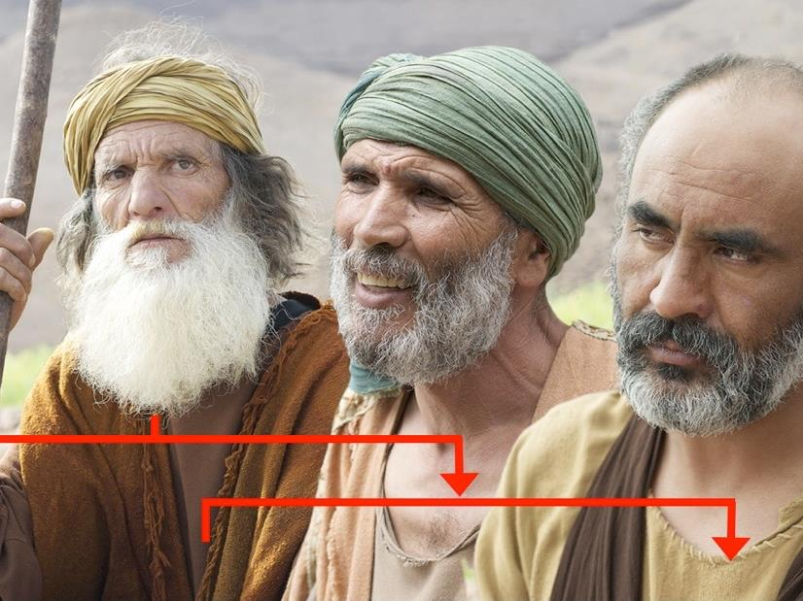

Slide 98
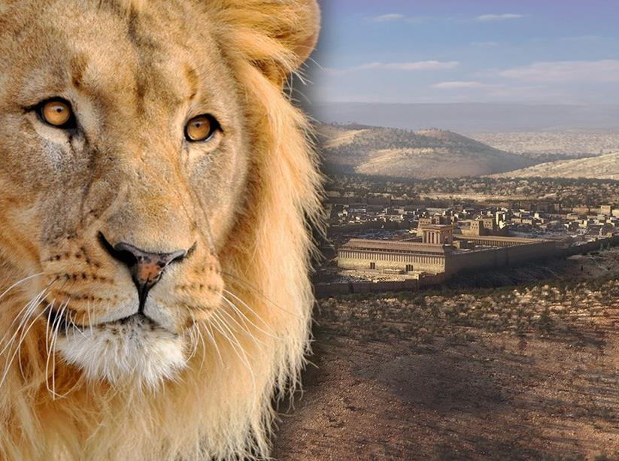

Slide 99
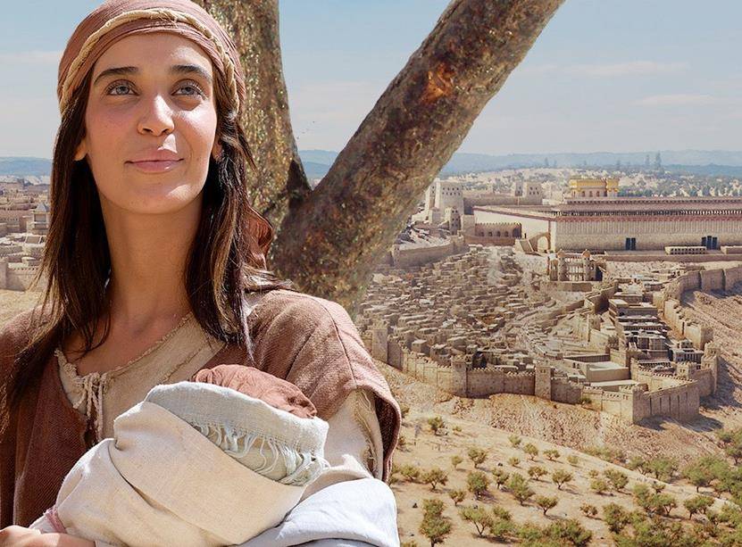

Slide 101
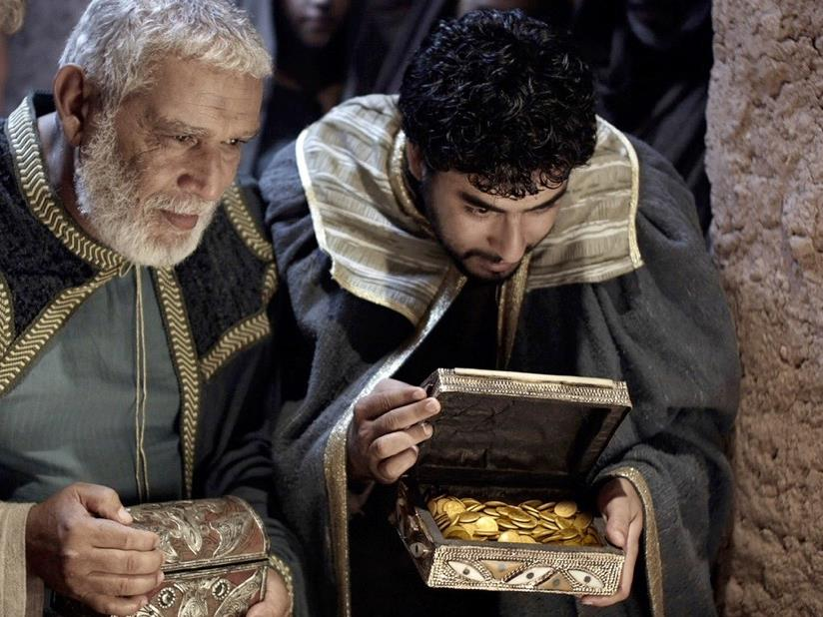

Slide 102
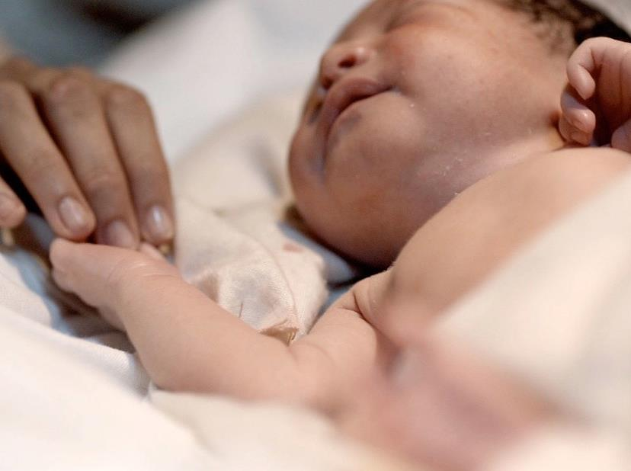

Slide 103
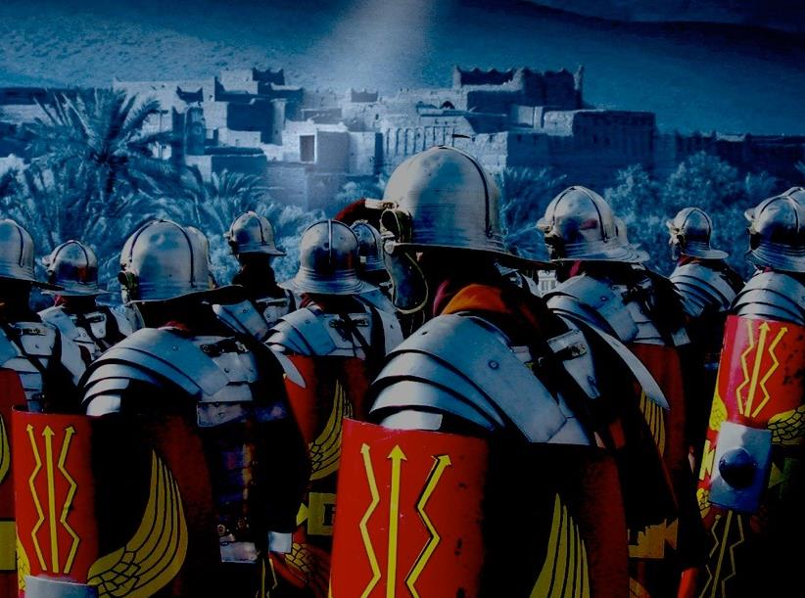

Slide 104
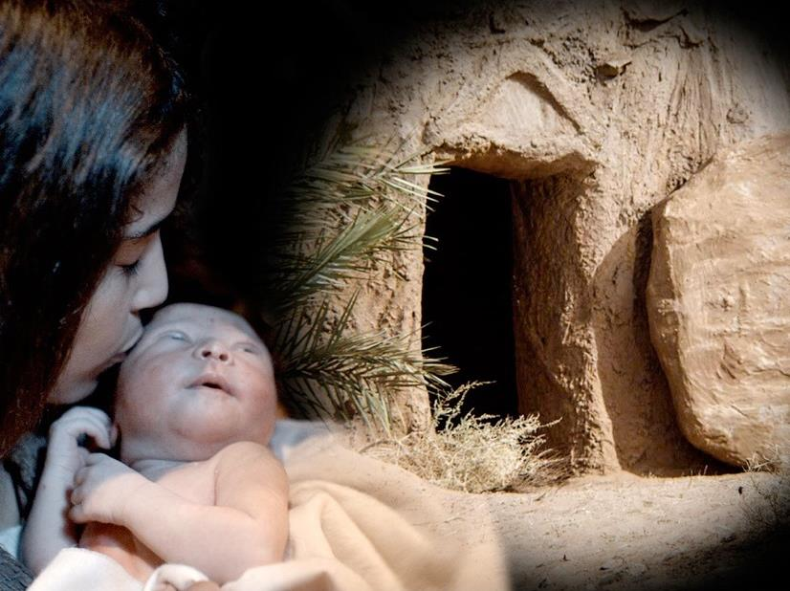

Slide 105
授权使用
马太福音
d
马可福音
o
路加福音
0
约翰福音
0
由Lumo Project出版独家资源，我们特此通知您我们不授权将这些图片发放给除freebibleimages.org客户以外的任何人。
所有图片不授权用于视频制作、epublishing或者其他媒体。所有下载的图片和文件不可通过除freebibleimages.org以外的其他网站传播，亦不可用于任何破坏基督信仰和福音的处境中。
o
图片仅供教育展示、博客和社交媒体使用；所有用途均需注明出处
www.LumoProject.com
图片声明 BBM
© 版权所有
www.bigbookmedia.com

Slide 106
Slides on
路加 2

Slide 107
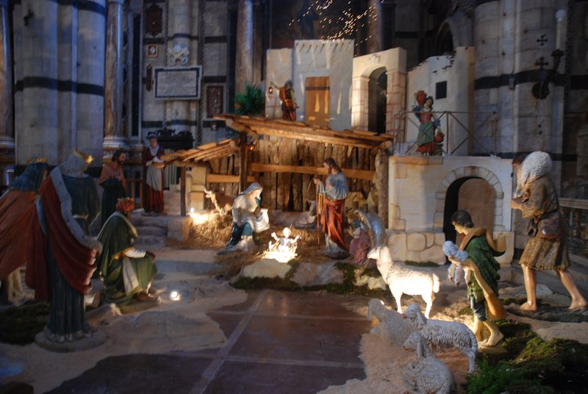
Church Nativity Scene

Slide 108

Insure that Baby!

Slide 109


Church Nativity Scene

Slide 110

Church Nativity Scene

Slide 111

The Target of Theft

Slide 112

Church Nativity Scene

Slide 113

Church Nativity Scene

Slide 114

Church Nativity Scene

Slide 115

Church Nativity Scene

Slide 116

Brickhouse Security GPS Device
Notes:
Brickhouse security has come to the rescue of frustrated church owners in New Jersey which keep having their Mary, Joseph and Jesus taken by crazy crooked Christians, reports MyFoxDC.
The GPS provided by Brickhouse is given to qualified religious institutions and placed inside the dolls. The CEO of Brickhouse Todd Morris said that "we then monitor it from our cloud-based mapping system, and set up alerts so that they'll get a text message or an e-mail if Baby Jesus is in motion," So for those that are tempted to steal these holy figures, they may receive a surprise knock on the door this Christmas.
http://hexus.net/ce/news/gadgets/64061-churches-use-gps-trackers-stem-stolen-baby-jesus-problem/

Slide 117

Church Nativity Scene

Slide 118

Church Nativity Scene
Notes:
This Jesus figure was stolen two years running in Florida, but was recovered after being stolen this year as a GPS device had been fitted Photo: AP
By Tom Leonard in New York
5:18PM GMT 10 Dec 2008
http://www.telegraph.co.uk/news/worldnews/northamerica/usa/3702961/Baby-Jesus-watched-over-by-GPS.html
Faced with rising thefts and vandalism, churches, community officials and ordinary people across the United States are fitting their displays with satellite tracking devices and hidden cameras.
Around 70 churches have so far taken up a New York security company's offer to use its GPS and camera systems for a month to safeguard mangers and menorahs.
Some families are doing the same and the new security measures are already showing success.
After its expensive life-size, £1,350 ceramic Jesus figure was stolen two years running, the community of Wellington, in Palm Beach County, Florida, installed a GPS device inside it this year.
When it was stolen again, police were able to track it down to a nearby home where it was found face down on a carpet. An 18-year-old woman is being prosecuted over the theft.
Related Articles
Mystery 'Jesus' pebbles
10 Dec 2008
Vase discovery linked to Mary Magdalene
10 Dec 2008
Brickhouse Security in New York said it got the idea to offer 200 religious organisations a month's free use of its high-tech equipment after a few churches asked if they could hire the devices just for December.
This year's tally of baby Jesus thefts so far includes one from a Methodist church in Pennsylvania in which the figurine was replaced by a pumpkin and another in Arkansas in which the thief not only stole the plastic baby but also the concrete block and chain to which it was attached.
In the past, some have been defaced with swear words and Satanic symbols. However, it is unclear whether most of the thefts are harmless pranks or the result of anti-Christian sentiment.
Brickhouse said its GPS device can track objects virtually anywhere in the world. If it is moved, a silent alarm is triggered, and police or the owner can go on the internet to see on a map where the object is going.

Slide 119

Bored Shepherds
“没有什么令人激动的事曾经在这工作上发生”

Slide 120

“因 今 天
在 大 卫 的 城 里 ，
为 你 们 生 了 救 主 ，
就 是 主 基 督 ” (路加 2:11 CUVS)

Slide 121

Jesus came miraculously yet simply.
So simply trust Him for a miracle in your life.
Joseph Monologue Part 4 - Pastor Rick

Slide 122

One King 19/30
Jesus was easily identifiable

Slide 123

Simeon blessed Jesus at the temple (Luke 2:21-32)

Slide 124

概述
98
(1:1-4) 路加福音的序言包括正式的序言作为肯定他的来源是可信任对那些被要求相信的外邦人特别是要确认提阿非罗阿的信心。
(1:5—4:13)记录耶稣前公共生活包括他的出现和事奉的准备是要显示上帝有秩序和主权的在猶太但普遍的泛音中指导计划。
Even at age 12 Jesus knew His real Father
(4:14—21:38)基督在加利利的事奉，和上耶路撒冷的路线，在靠近耶路撒冷时以色列拒绝基督为救主.基督在外邦人时代转向外邦人作为判断犹太人的不信。

Slide 125
追溯耶稣基督的诞生。
56
出生日期：大约-公元12月5年前/公元1月4年前
耶稣在这两个日期之间出生的：
居里纽 /古利奈的户口普查 (路加 2:1-5)
希律大帝的死亡
(马太2:1; 路加 1:5)
公元前6年
三月29日至四月11日
公元前4年
Harold W. Hoehner, Chronological Aspects of the Life of Christ (Zondervan, 1977), 114

Slide 126
Slides on
路加 3

Slide 127

施洗约翰
路加
3:1-6
该 撒 提 庇 留 在 位 第 十 五 年 ， 本 丢 彼 拉 多 作 犹 太 巡 抚 ， 希 律 作 加 利 利 分 封 的 王 ， 他 兄 弟 腓 力 作 以 士 利 亚 和 特 拉 可 尼 地 方 分 封 的 王 ， 吕 撒 聂 作 亚 比 利 尼 分 封 的 王 ，
亚 那 和 该 亚 法 作 大 祭 司 。 那 时 ， 撒 迦 利 亚 的 儿 子 约 翰 在 旷 野 里 ， 神 的 话 临 到 他 。

Slide 128
施洗约翰
路加
3:1-6
他 就 来 到 约 但 河 一 带 地 方 ， 宣 讲 悔 改 的 洗 礼 ， 使 罪 得 赦 。
正 如 先 知 以 赛 亚 书 上 所 记 的 话 ， 说 ： 在 旷 野 有 人 声 喊 着 说 ： 预 备 主 的 道 ， 修 直 他 的 路 ！

Slide 129
施洗约翰
路加
3:1-6
一 切 山 洼 都 要 填 满 ； 大 小 山 冈 都 要 削 平 ！ 弯 弯 曲 曲 的 地 方 要 改 为 正 直 ； 高 高 低 低 的 道 路 要 改 为 平 坦 ！
凡 有 血 气 的 ， 都 要 见 神 的 救 恩 ！

Slide 130

施洗约翰
马太 3:1-16
马可 1:1-11
路加 3:1-22
约翰 1:1-34
免费
圣经
图片

Slide 131


Slide 132


Slide 133


Slide 134


Slide 135


Slide 136


Slide 137


Slide 138


Slide 139


Slide 140


Slide 141


Slide 142


Slide 143


Slide 144


Slide 145


Slide 146


Slide 148


Slide 149


Slide 150


Slide 151
Free Bible Images
授权使用
免费
圣经
图片
图片中的文字

Slide 152
授权使用
马太福音
d
马可福音
o
路加福音
0
约翰福音
0
由Lumo Project出版独家资源，我们特此通知您我们不授权将这些图片发放给除freebibleimages.org客户以外的任何人。
所有图片不授权用于视频制作、epublishing或者其他媒体。所有下载的图片和文件不可通过除freebibleimages.org以外的其他网站传播，亦不可用于任何破坏基督信仰和福音的处境中。
o
图片仅供教育展示、博客和社交媒体使用；所有用途均需注明出处
www.LumoProject.com
图片声明 BBM
© 版权所有
www.bigbookmedia.com

Slide 153
追溯到基督传道的开始
56
展开事工：大约. 公元29年的秋季
耶稣大概在这两个日期之间开始了他的事工：
第15年凯撒提庇留统治时期*（路加3:1-3）
公元28年八月19日
公元29年 十二月31日
*估摸着无论是从儒略历或堤庇留王国的年份
Harold W. Hoehner, Chronological Aspects of the Life of Christ (Zondervan, 1977), 114

Slide 154

基督事工持续时间
56
公元29年的秋季 至 公元33年4月3日（3.5年）
约翰独自笔记三个逾越节
因此，基督的事工是至少2.5年
逾越节#1
公元30年4月7日
逾越节#3
公元32年4月25日
逾越节#4
公元33年4月3日
展开基督事工
逾越节#2
公元29年的秋季
约翰 2:13, 23
约翰未述说·
马克2:23-28
路加6:1-5
马太12:1-8
约翰 6:4
约翰 11:55–12:1
Harold W. Hoehner, Chronological Aspects of the Life of Christ (Zondervan, 1977), 114
Notes:
Christ's 3½ year ministry spanned four Passovers. However, the Synoptics mention only one Passover (#2 on this timeline), which could give the impression of only a year-old ministry. John fills in the details, though, by showing three other Passovers not mentioned by Matthew, Mark, or Luke.

Slide 155
耶稣与使徒行传的年表
39
4 公元
1公元
西元 1
14
29
30
33
35
耶稣
的出世
–1 年–
该撒提
庇留奉王
该撒提庇留
在位第十五年
–
约翰
&
耶稣
耶稣
的死
保罗
相信
“该撒提庇留在位第十五年
…约 翰 宣 讲” (路加 3:1-3)
33-34 年
“耶稣开头传道，年纪约有三十岁…” (路加 3:23)

Slide 156
耶稣开始事奉的岁数
1年
3 年
28 / 29 年
4 3 2 1 1 2 3 4 5 6 7 8 …………………………………………………………………………26 27 28 29
BC AD
3 + 1 + 28 = 32 年 (不计算 AD 29)
3 + 1 + 29 = 33 年 (计算 AD 29)
Adapted from Michele Ang (NT Survey student, SBC, 2006)

Slide 157

神呼召
亚伯拉罕
创 12:1-3
亚伯拉罕
立约
立约
创:15:9-18
永恒
字义上
无条件
创13:15
创 13:14-16
创15:9-18
土地
后裔
祝福
创12:1
创 12:2
创 12:3
扩大微观的盟约
土地
大卫支派
申 30: 1-10
撒下 7: 4-16
整个圣经启示的基础
18
©2004 TBBMI
7.2.05B.

Slide 158

主要经节:
撒后7:12-13
209
“到了你的寿数满足，你与你的列祖一起长眠的时候，我必兴起你亲生的后裔接替你，并且我要坚固他的国。 ¹³ 他必为我的名建造一座殿宇，我要永远坚固他的国位。

Slide 159

大卫的盟约
它的三个保证
¹⁶ 你的家和你的国必会在我面前永远
坚立。你的国位也必坚定直到永远。
撒下 7:16
19
6
©2004 TBBMI
8.0.05B.

Slide 160
那么，有一个问题必须问:谁有资格坐上大卫的宝座？
20
©2004 TBBMI
8.0.05B.

Slide 161
大卫的王朝
耶稣皇室的族谱
辅读 #16
21
1
©2004 TBBMI
8.0.05B.

Slide 162
大卫家谱系表: 耶稣皇室的族谱*
NTS 101a
* 大幅撮写
22
1

Slide 163
大卫家谱系表: 耶稣皇室的族谱
亚当
夏娃
经文:
创 3:20
* 大幅撮写
23

Slide 164
大卫家谱系表: 耶稣皇室的族谱
亚当
夏娃
经文:
创 4:1-2; 4:8
该隐亚伯
* 大幅撮写
24
1

Slide 165
大卫家谱系表: 耶稣皇室的族谱*
亚当 夏娃
经文:
创4:25
该隐 亚伯塞特
* 大幅撮写
25

Slide 166
大卫家谱系表: 耶稣皇室的族谱
亚当 夏娃
经文
创 5:29
该隐 亚伯 塞特
挪亚
* 大幅撮写
26

Slide 167
大卫家谱系表: 耶稣皇室的族谱
亚当 夏娃
经文:
创 11:26
该隐 亚伯 塞特
挪亚
亚伯拉罕
* 大幅撮写
27

Slide 168
大卫家谱系表: 耶稣皇室的族谱
亚当夏娃
经文:
路得记 4:22
该隐 亚伯 塞特
挪亚
亚伯拉罕(撒拉)
戴维
* 大幅撮写
28

Slide 169
大卫家谱系表: 耶稣皇室的族谱
亚当 夏娃
经文:
塞缪尔记下12:24
该隐 亚伯 塞特
挪亚
亚伯拉罕
大卫 拔示巴
* 大幅撮写
29

Slide 170
大卫家谱系表: 耶稣皇室的族谱
亚当 夏娃
经文:
塞缪尔记下 5:14
该隐 亚伯 塞特
挪亚
亚伯拉罕
大卫 拔示巴
* 大幅撮写
拿单 所罗门
30

Slide 171
大卫家谱系表: 耶稣皇室的族谱
亚当 夏娃
经文:
路加福音 3:23和其他工具书
该隐 亚伯 塞特
挪亚
亚伯拉罕
大卫 拔示巴
* 大幅撮写
拿单 所罗门
路加3:23 (参考其他工具书)
马利亚
31

Slide 172
大卫家谱系表: 耶稣皇室的族谱
“耶稣开头传道，年纪约有三十岁。依人看来，他是约瑟的儿子；约瑟是希里的儿子.”
路加3:23 (参考其他工具书)
“路加是在追溯马利亚的家谱。很多翻译者［在各种分歧中］，认为路加是在追溯马利亚的家谱，正表示她是属于大卫的家谱， 所以耶稣是弥赛亚， 不只是从约瑟的后嗣（既然耶稣是最大的合法嗣子），而且也是马利亚的后嗣。”
The Bible Knowledge Commentary, John Walvoord & Roy Zuck, editors, Victor Books, 1983. Page 212.
32
1

Slide 173
大卫家谱系表: 耶稣皇室的族谱
亚当 夏娃
经文
马太福音 1:16
该隐 亚伯 塞特
挪亚
亚伯拉罕
*非常编辑
大卫 拔示巴
拿单 所罗门
马利亚 约瑟
33

Slide 174
大卫家谱系表: 耶稣皇室的族谱
亚当 夏娃
经文
马太福音 1:16
该隐 亚伯 塞特
挪亚
亚伯拉罕
*非常编辑
大卫 拔示巴
拿单 所罗门
马利亚 约瑟
耶稣基督
34

Slide 175
大卫家谱系表: 耶稣皇室的族谱
亚当 夏娃
该隐 亚伯 塞特
挪亚
亚伯拉罕
大卫 拔示巴
拿单 所罗门
血缘继承
法律继承
家谱的权利
路加 3: 23-38
法律的权利
马太1: 1-17
马利亚 约瑟
耶稣基督
35
3

Slide 176
大卫家谱系表: 耶稣皇室的族谱
亚当 夏娃
该隐 亚伯 塞特
挪亚
亚伯拉罕
大卫 拔示巴
拿单 所罗门
家谱的权利
路加3: 23-38
法律的权利
马太1: 1-17
血缘
马利亚 约瑟
耶稣基督
36

Slide 177
大卫家谱系表: 耶稣皇室的族谱
亚当 夏娃
该隐 亚伯 塞特
挪亚
亚伯拉罕
大卫 拔示巴
拿单 所罗门
家谱的权利
路加3: 23-38
法律的权利
马太1: 1-17
血缘
法律的
权利
马利亚 约瑟
耶稣基督
37

Slide 178

你是否认为耶稣的诞生与生平 只不过是难以置信的概率巧合呢?
是一个 巧合的 诞生吗?
学习帮助 #17
8.0.05B.
2
©2006 TBBMI
39

Slide 179
你是否认为耶稣的诞生与生平 只不过是难以置信的概率巧合呢?
*
耶稣的诞生是一件巧合的事吗?
在旧约里, 超过三百处的预言是有关即将来到的弥赛亚的诞生、生平与受苦。这些都成就在耶稣基督的身上了!
学习帮助 #17
资料来源: Josh MacDowell, Evidence That Demands A Verdict, 1972, 175页; Peter Stoner, Science Speaks, Moody Press, 1963.
*
40

Slide 180
是一个巧合的诞生吗?
有关弥赛亚的预言一共有 8 项。从古至今若要全部成就在一个人身上，成就的机率会有多高?
_{答案:10} ¹⁷_{分之一}
_{1:100,000,000,000,000,000}
资料来源: Josh MacDowell, Evidence That Demands A Verdict, 1972, 175页; Peter Stoner, Science Speaks, Moody Press, 1963.
41
2

Slide 181
是一个巧合的诞生吗?
然而…从古至今,仅仅 48 (300之中) 个预言成就在任何一个人的生活中的机率:
_{答案: 10}¹⁵⁷_{分之一}
1:10,000,000,000,000,000,000,000,000,000,000,000,000,000, 000,000,000,000,000,000,000,000,000,000,000,000,000,000, 000,000,000,000,000,000,000,000,000,000,000,000,000,000, 000,000,000,000,000,000,000,000,000,000,000,000
资料来源: Josh MacDowell, Evidence That Demands A Verdict, 1972, 175页; Peter Stoner, Science Speaks, Moody Press, 1963.
3
42

Slide 182
从约瑟到基督族谱的三部份 (1:1-17):
从亚伯拉罕到戴维王
-14 代
从大卫王到被掳到巴比伦
-14 代
被掳到巴比伦到耶稣降生
-14 代

Slide 183


大卫之约的应许
9g
神在撒母耳记下7:12-16给大卫什么允诺呢？
新王朝
(撒下 7)

Slide 184

王朝与立约时间表
9g
王朝的教导...
亚当与上帝一起统治
(创 1:26, 28; 2:19)
撒但是这个世界的统治者
(创 3:15;
林后4:4)
上帝和亚伯拉罕立约为了要重新让人类统治并托过以色列作“祭司的国度” (创 12:1-3;出 19:6)
因以色列没以祭司国度的身份向各民族作见证，所以上帝让他们被流放到别国的统治下
以色列拒绝弥赛亚赐给他们王朝 (太12:41-42; 23:37-39)
耶稣以奥秘形式扩展他的王国与教会
(太13)
基督征服以色列的敌人而民族相信他 (罗11:26-27)
基督与圣人统治一切 (弗1:9-10;启20:1-6; 22:5b)
人类的堕落
(创 3)
诺亚的圣约
创 6:18; 9:8-17
以色列
教会
弥塞亚的 王国
地区的集约
(国家的重点)
新人 (以弗所书2:15)
千福年 永恒
地区
创 15:18 (cf. 申 30:1-10) 应许:
地从大河直到埃及小河 (赛27:12)
放逐和重建之后，赐这地为永远为业 (创 17:8)
通过这偏地全世界得福 (赛14:1-2)
以色列因拒绝弥赛亚而被上帝
惩罚，十九个世纪(公元 70–公元 1948),被疏散到别地。
现在已经有些被恢复了。
(以西结书37:1-7)
全部恢复 (结37:8-28)
耶路撒冷成为
世界首都
(赛2:1-5)
新耶路撒冷
(启21)
大卫的圣约
基督是教会的头。
教会是属灵的圣殿
(弗2:19-22; 林后6:16)
基督跟圣人
(启 5:10)
统治
全世界
(赛11)
基督把王国交给圣父
(林前15:24)
种子
撒母耳记下7:12-16 永远的应许:
儿子 (家庭永存)
王国 (政治的朝代)
宝座 (后裔有统治的权利)
圣殿 (由儿子建造)
创 12:1-3
亚伯拉罕的圣约
新约
国家的恢复完成所有五个要素(撒迦利亚书8)
一切都
更新
(启 21:5)
耶利米书31:31-34 的应许:
饶恕
圣灵存在内心
新心, 新性格, 新智力
以色列跟犹大再结合
不需要传福音
新约的前三个要素代替了摩西的律法 (路 22:20;
林后3:6)
祝福
摩西的圣约
在十字架上，摩西的律法被废除，应验, 并取代了
(罗7:1-6;林前9:19-21;
希 8:13)
暂时的(加3:19)和有条件的(申28)显示罪恶(罗7:7)并管理以色列
(加3:23-25)
Second Edition
2 January 1998
圣经包含两大王国和契约的重点。从亚伯拉罕到基督，上帝扩大了以色列的任务，包括教会 (连续性)。但教会从没代替以色列作新的以色列。 (不连续)
当耶稣再来的时候，以色列相信他，必将享有全世界的名声。

Slide 185
应许与大卫所立的约
9g
神在撒母耳记下 7:12-16 应许大卫什么呢？
后裔: “家” 不被灭绝
王朝: 政治王国 (耶路撒冷的每一位王将是他的后裔)
宝座: 为永恒的约 (v. 16), 他家族会拥有永远统治的权柄
圣殿: 所罗门将会建造圣殿
惩罚: 神虽会惩罚不服从的王，但却会毫无条件的守他所立的约
新王朝
(撒下 7)

Slide 186
在马太的国度 1
国度的灭亡
建立永恒的国度
亚伯拉罕
所罗门
撒拉铁
艾萨克
所罗巴伯
罗波安
雅各布
亚比玉
亚比雅
犹大
亚撒
以利亚敬
法勒斯
约沙法
亚所
这样，从亚伯拉罕到大冲共有十四代；从大卫到迁至巴比伦的时候也有十四代；从迁至巴比伦的时候到基督又有十四代。
马太福音1:17
希斯仑
撒督
约兰
亚兰
乌西亚
亚金
亚米拿达
约坦
以律
拿顺
亚哈斯
以利亚撒
撒门
希西家
马但
波阿斯
玛拿西
雅各布
俄备得
亚们
约瑟+
马利亚
耶西
约西亚
国度的升起
大卫王
耶哥尼雅(流亡)
耶稣基督

Slide 187
Criswell, W. A.
Danker, Frederick
Ellis, E. Earle
Fitzmeyer, Joseph
Godet, F. A.
Hendricksen, William
Hoehner, Harold
Ironside, F. A.
Marshall, I. Howard
McGee, J. Vernon
Morgan, G. Campbell
MacArtuhur, John
Scofield, C. I
Swindoll, Charles
Unger, Merrill
Walvoord, John
Zuck, Roy
其他写耶稣
族谱的作者:
38
©2004 TBBMI
8.0.05B.

Slide 188
Slides on
路加 4

Slide 189

世上的事与这里的几段关键经文的对比
世界
(约一 2:15-16)
试探的
源头
夏娃
(创 3)
基督
(太 4)
“肉体的情欲”
不属神的欲望
• 婚外情
• 贪食
• 其它
“好作食物”
“石头变面包”
“眼目的情欲”
贪婪
(第十诫)
“悦人的眼目”
全世界都归他
今生的骄傲
骄傲和自夸
• 工作
• 地位
• 属世的成就
• 其它
“能使人有智慧”
人的赞赏

Slide 190


马可 1:21-28; 路加 4:31-37
耶稣解脱了一个污鬼附身的人

Slide 191


Slide 192


Slide 193


Slide 194


Slide 195


Slide 196


Slide 197


Slide 198


Slide 199


Slide 201


Slide 202


Slide 203


Slide 204


Slide 205


Slide 206
授权使用
马太福音
d
马可福音
o
路加福音
0
约翰福音
0
由Lumo Project出版独家资源，我们特此通知您我们不授权将这些图片发放给除freebibleimages.org客户以外的任何人。
所有图片不授权用于视频制作、epublishing或者其他媒体。所有下载的图片和文件不可通过除freebibleimages.org以外的其他网站传播，亦不可用于任何破坏基督信仰和福音的处境中。
o
图片仅供教育展示、博客和社交媒体使用；所有用途均需注明出处
www.LumoProject.com
图片声明 BBM
© 版权所有
www.bigbookmedia.com

Slide 207
Slides on
路加 5

Slide 208

马可 2:2-12; 路加 5:17-26
耶稣原谅治愈瘫子

Slide 209


Slide 210


Slide 211


Slide 212


Slide 213


Slide 214


Slide 215


Slide 217


Slide 218


Slide 219


Slide 220


Slide 221


Slide 222


Slide 223


Slide 224


Slide 225


Slide 226


Slide 227


Slide 228


Slide 229


Slide 230
授权使用
马太福音
d
马可福音
o
路加福音
0
约翰福音
0
由Lumo Project出版独家资源，我们特此通知您我们不授权将这些图片发放给除freebibleimages.org客户以外的任何人。
所有图片不授权用于视频制作、epublishing或者其他媒体。所有下载的图片和文件不可通过除freebibleimages.org以外的其他网站传播，亦不可用于任何破坏基督信仰和福音的处境中。
o
图片仅供教育展示、博客和社交媒体使用；所有用途均需注明出处
www.LumoProject.com
图片声明 BBM
© 版权所有
www.bigbookmedia.com

Slide 231
Slides on
路加 6

Slide 232
Slides on
路加 7

Slide 233
Slides on
路加 8

Slide 234

免费
圣经
图片
马太 13:1-23; 马可 4:1-20; 路加 8:1-15
撒种的比喻

Slide 235


Slide 237


Slide 238


Slide 239


Slide 240


Slide 241


Slide 242


Slide 243


Slide 244


Slide 245


Slide 246


Slide 247


Slide 248


Slide 249


Slide 250


Slide 251
Free Bible Images
授权使用
免费
圣经
图片
图片中的文字

Slide 252
授权使用
马太福音
d
马可福音
o
路加福音
0
约翰福音
0
由Lumo Project出版独家资源，我们特此通知您我们不授权将这些图片发放给除freebibleimages.org客户以外的任何人。
所有图片不授权用于视频制作、epublishing或者其他媒体。所有下载的图片和文件不可通过除freebibleimages.org以外的其他网站传播，亦不可用于任何破坏基督信仰和福音的处境中。
o
图片仅供教育展示、博客和社交媒体使用；所有用途均需注明出处
www.LumoProject.com
图片声明 BBM
© 版权所有
www.bigbookmedia.com

Slide 253

免费
圣经
图片
马太 8:23-27
马可 4:35-41
路加 8:22-25
耶稣平静风浪

Slide 254


Slide 255


Slide 256


Slide 258


Slide 259


Slide 260


Slide 261


Slide 262


Slide 263


Slide 264


Slide 265


Slide 266
授权使用
马太福音
d
马可福音
o
路加福音
0
约翰福音
0
由Lumo Project出版独家资源，我们特此通知您我们不授权将这些图片发放给除freebibleimages.org客户以外的任何人。
所有图片不授权用于视频制作、epublishing或者其他媒体。所有下载的图片和文件不可通过除freebibleimages.org以外的其他网站传播，亦不可用于任何破坏基督信仰和福音的处境中。
o
图片仅供教育展示、博客和社交媒体使用；所有用途均需注明出处
www.LumoProject.com
图片声明 BBM
© 版权所有
www.bigbookmedia.com

Slide 267
Slides on
路加 9

Slide 268

耶稣给五千人吃饱
免费
圣经
图片
马太 14:13-22
马可 6:31-46
路加 9:10-17
约翰 6:1-13

Slide 269


Slide 270


Slide 271


Slide 272


Slide 273


Slide 274


Slide 275


Slide 276


Slide 277


Slide 278


Slide 280


Slide 281


Slide 282


Slide 283


Slide 284


Slide 285


Slide 286


Slide 287


Slide 288


Slide 289
Free Bible Images
授权使用
免费
圣经
图片
图片中的文字

Slide 290
授权使用
马太福音
d
马可福音
o
路加福音
0
约翰福音
0
由Lumo Project出版独家资源，我们特此通知您我们不授权将这些图片发放给除freebibleimages.org客户以外的任何人。
所有图片不授权用于视频制作、epublishing或者其他媒体。所有下载的图片和文件不可通过除freebibleimages.org以外的其他网站传播，亦不可用于任何破坏基督信仰和福音的处境中。
o
图片仅供教育展示、博客和社交媒体使用；所有用途均需注明出处
www.LumoProject.com
图片声明 BBM
© 版权所有
www.bigbookmedia.com

Slide 291
Slides on
路加 10

Slide 292

好 撒 玛 利 亚 人

Slide 293
奥古斯丁的寓言解释该好撒玛利亚人的比喻（路加福音15）
文本 解读
“某人” ... ... ... ... ... ... 亚当
盗贼 ... ... ... ... ... ... ... 魔鬼和恶魔
剥去他 ... ... ... ... ... ... 把他的不朽
打他 ... ... ... ... ... ... ... 引诱他犯罪
祭司和利未人 ... ... ... ... ... 旧约的职事它什么也
不做的亚当
好撒玛利亚人 ... ... ... ... ... 基督
结合创面用油和酒 ... ... ... ... 抑制了罪了希望和告诫
与合作热切精神
客栈 ... ... ... ... ... ... ... 教会
客栈老板 ... ... ... ... ... ... 使徒保罗
真的吗?!

Slide 294

God's Compassion
Luke 10:25-37

Slide 295
Slides on
路加 11

Slide 296
分段总结
98
(4:14—21:38) 基督在加利利的事奉，和上耶路撒冷的路线，在靠近耶路撒冷时以色列拒绝基督为救主.基督在外邦人时代转向外邦人作为判断犹太人的不信。
(Ch. 22—23) 逾越节叙述基督服从天父的意志成为无罪的逾越节羔羊通过死亡提供饶恕和永生给所有相信的人。
(Ch. 24) 基督的复活，委托，和升天鉴定他的事奉和弥补的死亡作为值得带来到国家。

Slide 297

Free
Bible
images
马太 9:32-34; 路加 11:14-23
耶稣治愈哑巴

Slide 298


Slide 300


Slide 301


Slide 302


Slide 303


Slide 304


Slide 305


Slide 306


Slide 307


Slide 308


Slide 309
授权使用
马太福音
d
马可福音
o
路加福音
0
约翰福音
0
由Lumo Project出版独家资源，我们特此通知您我们不授权将这些图片发放给除freebibleimages.org客户以外的任何人。
所有图片不授权用于视频制作、epublishing或者其他媒体。所有下载的图片和文件不可通过除freebibleimages.org以外的其他网站传播，亦不可用于任何破坏基督信仰和福音的处境中。
o
图片仅供教育展示、博客和社交媒体使用；所有用途均需注明出处
www.LumoProject.com
图片声明 BBM
© 版权所有
www.bigbookmedia.com

Slide 310

耶稣的比喻
102

Slide 311
Slides on
路加 12

Slide 312

路加 12:35-38 新译本
³⁵ "你们的腰当束起来，灯也该点着，
³⁶ 像等候自己的主人从婚筵回来一样，好叫你们在主人回来敲门时，立刻给他开门。
³⁷ 主人来到了，看见仆人警醒，这些仆人就有福了。我实在告诉你们，主人必亲自束腰，招待他们吃饭，进前来侍候他们。
³⁸ 主人也许半夜之前，或天亮之前回来，看见他们这样，这些仆人就有福了。
(路加 12:35-38 新译本)

Slide 313


四福音 • BibleStudyDownloads.org
免费获得该讲解!
圣经学习下载
Notes:
GO Gospels link

Slide 314
Black

